Slide 1
iOS APP程式設計
陳重宏 @ 逢甲大學通識中心
keny@gis.tw

Slide 2
Playgrounds Part 2
條件判斷、while迴圈

Slide 3
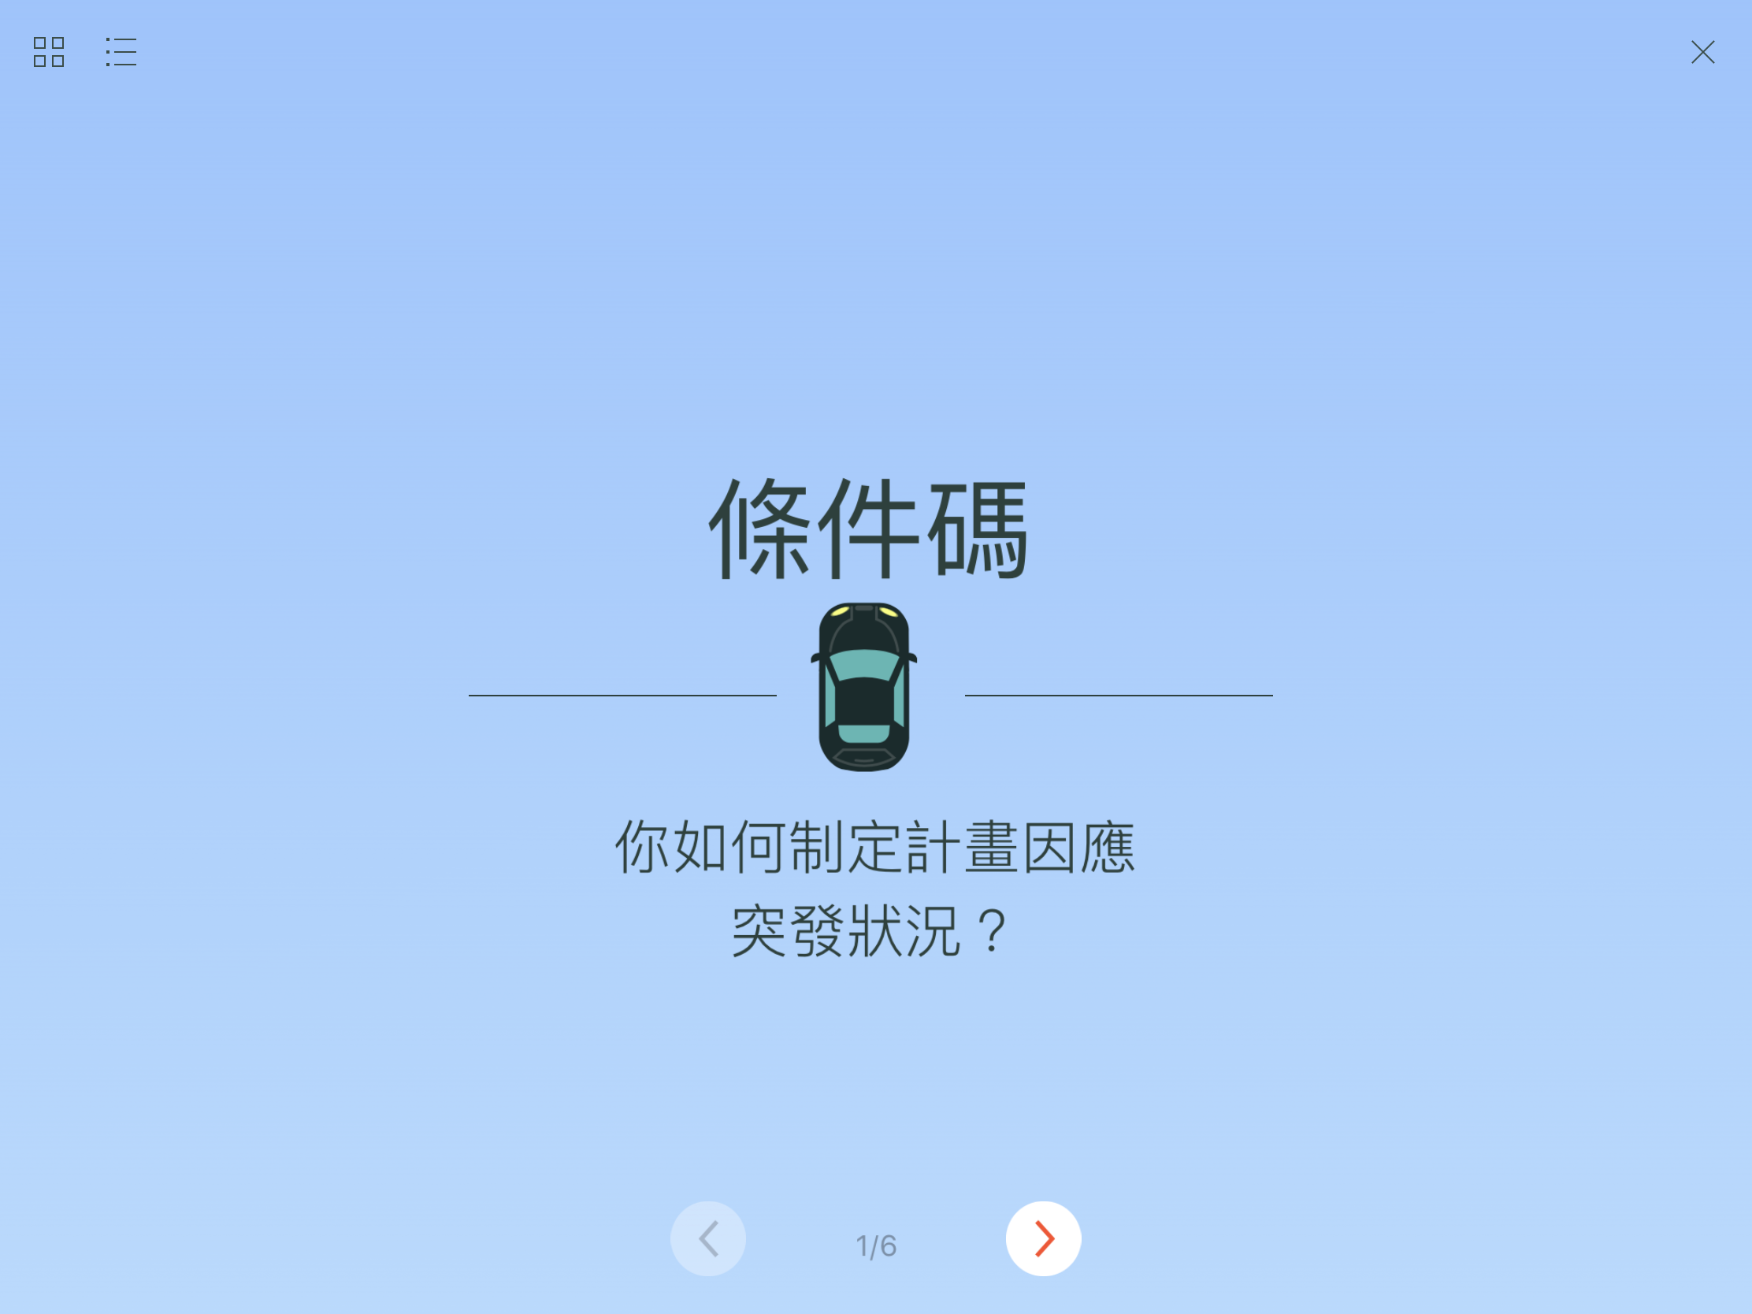

Slide 4
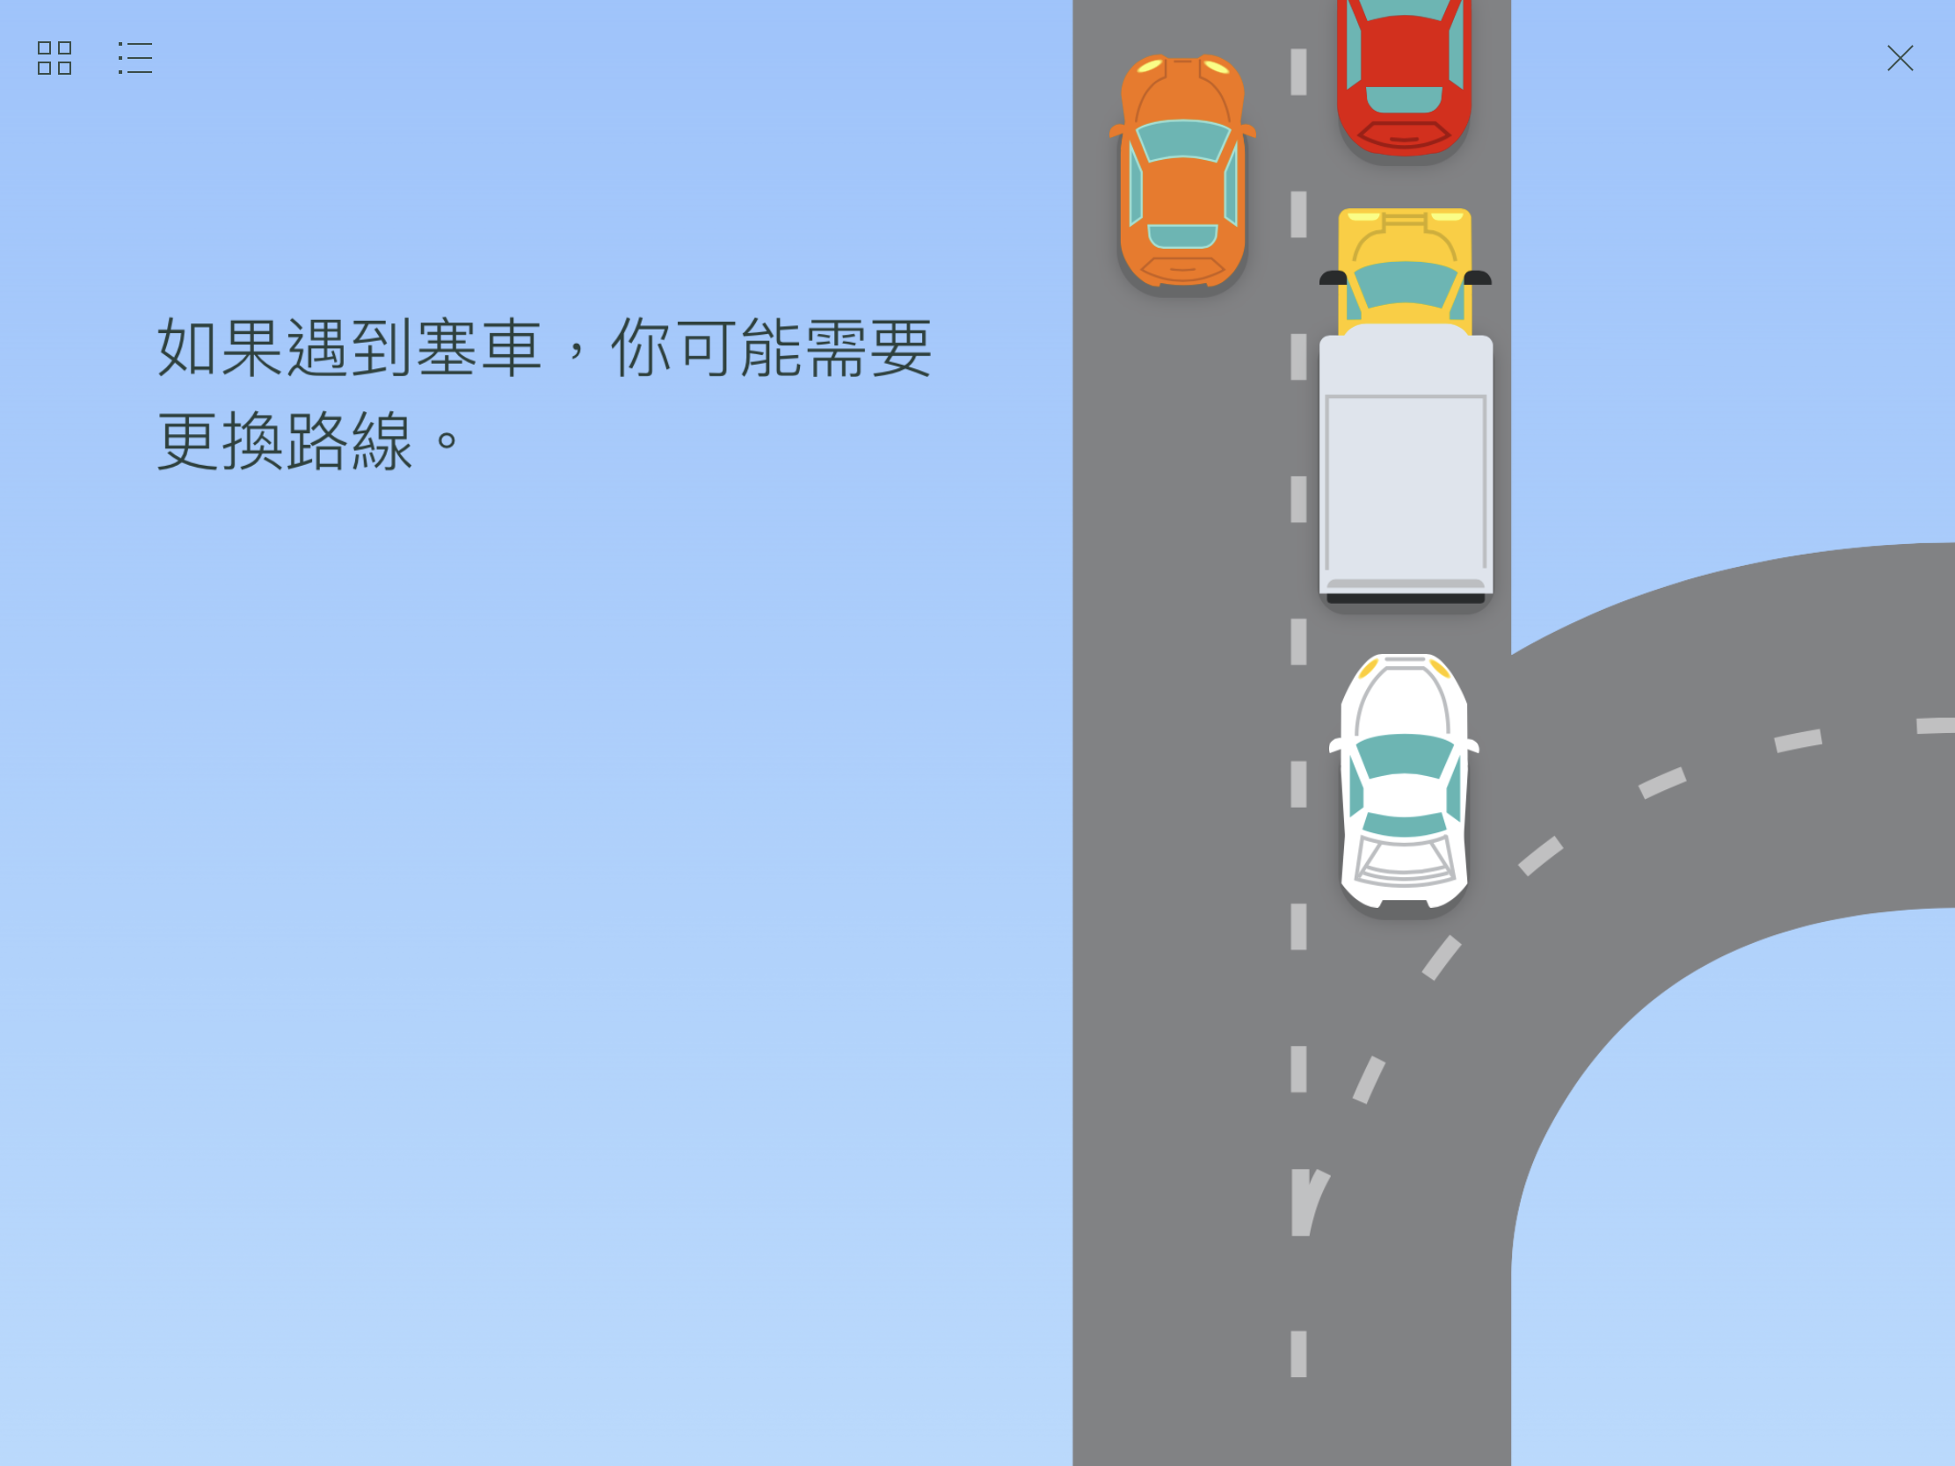

Slide 5
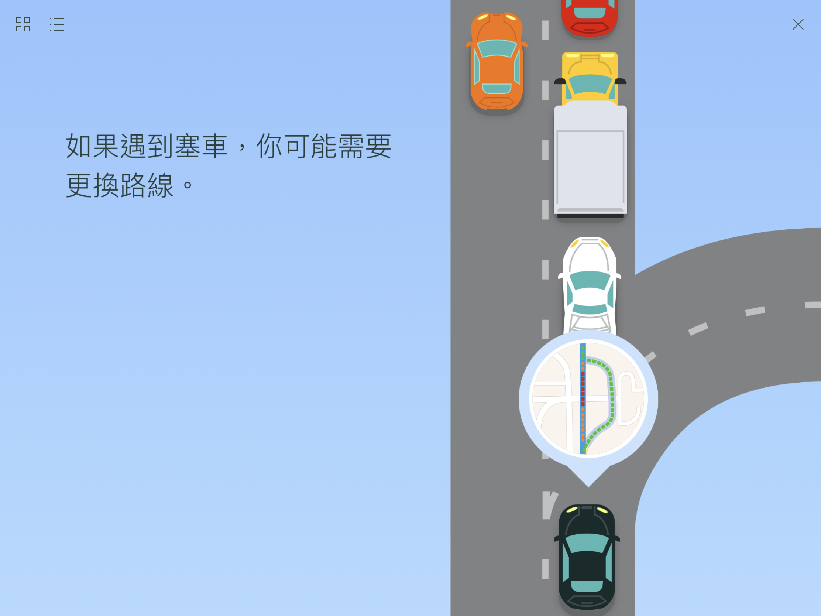

Slide 6
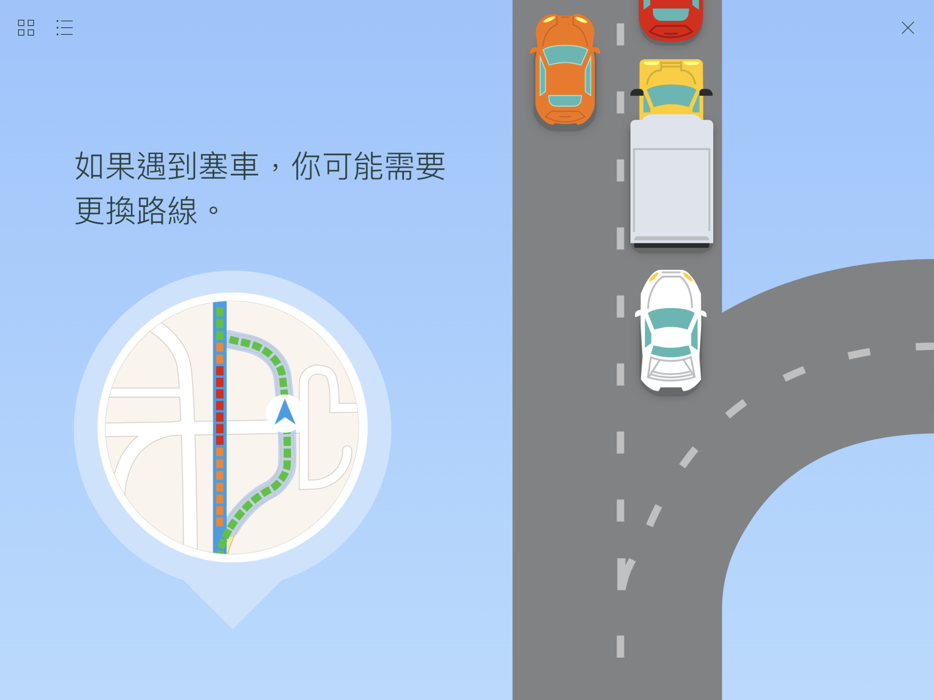

Slide 7
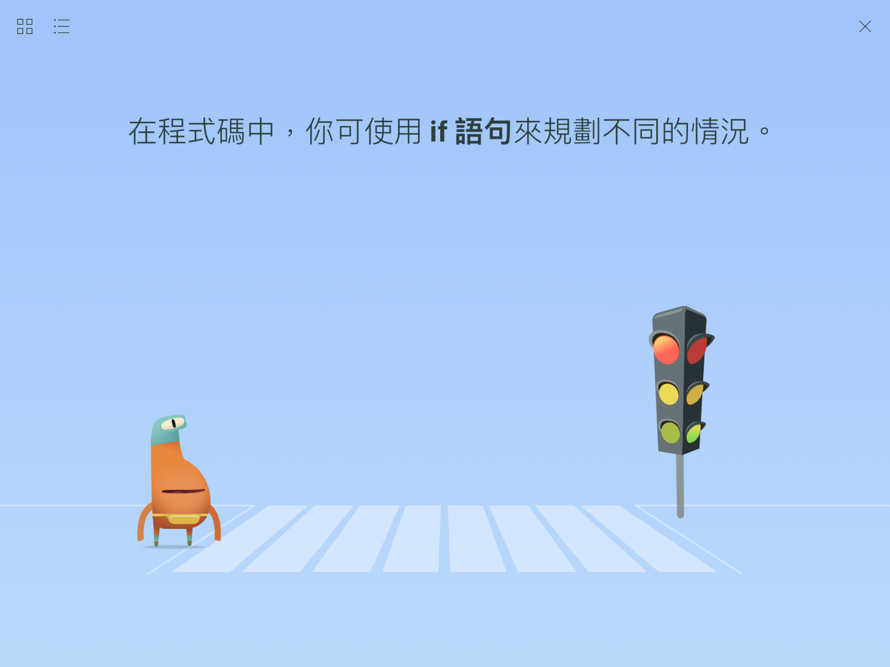

Slide 8
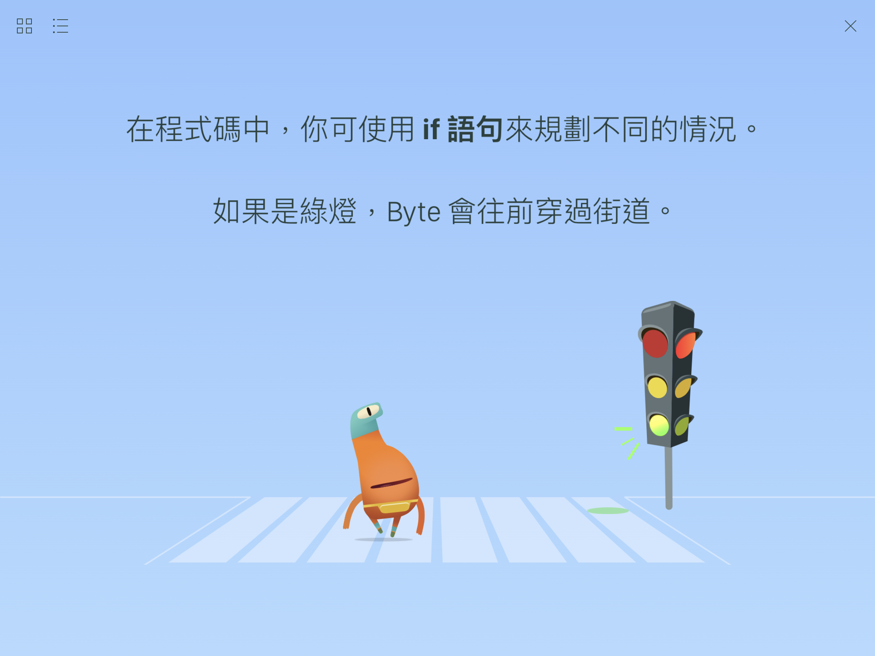

Slide 9
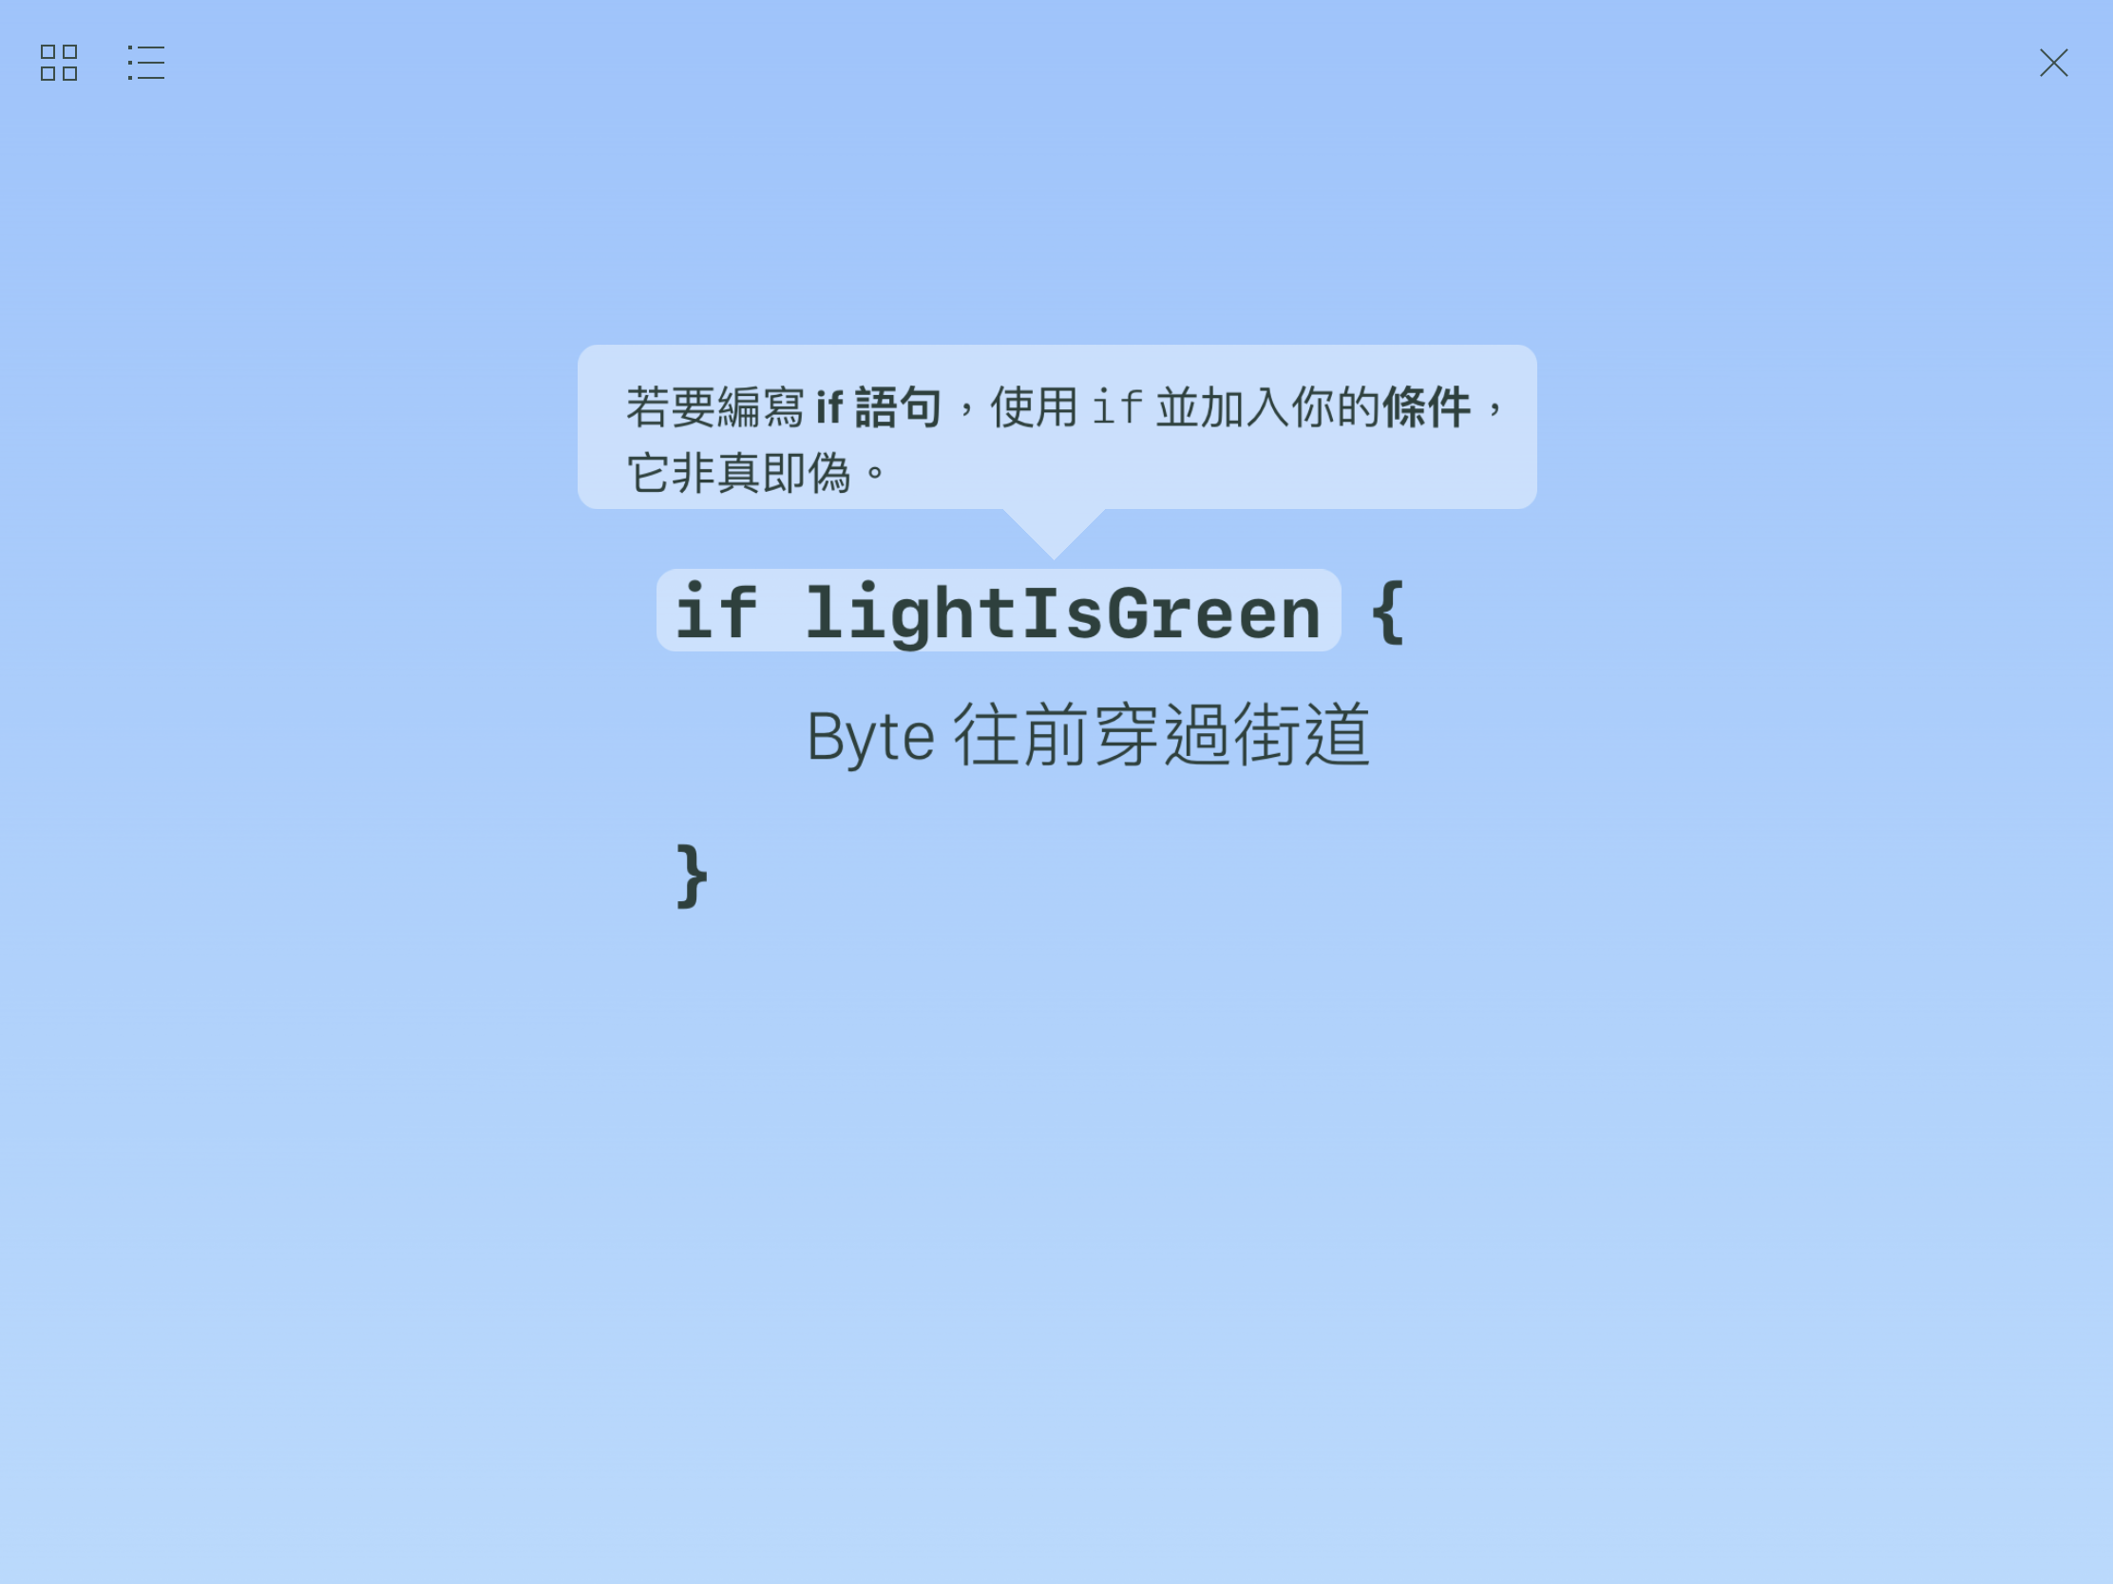

Slide 10
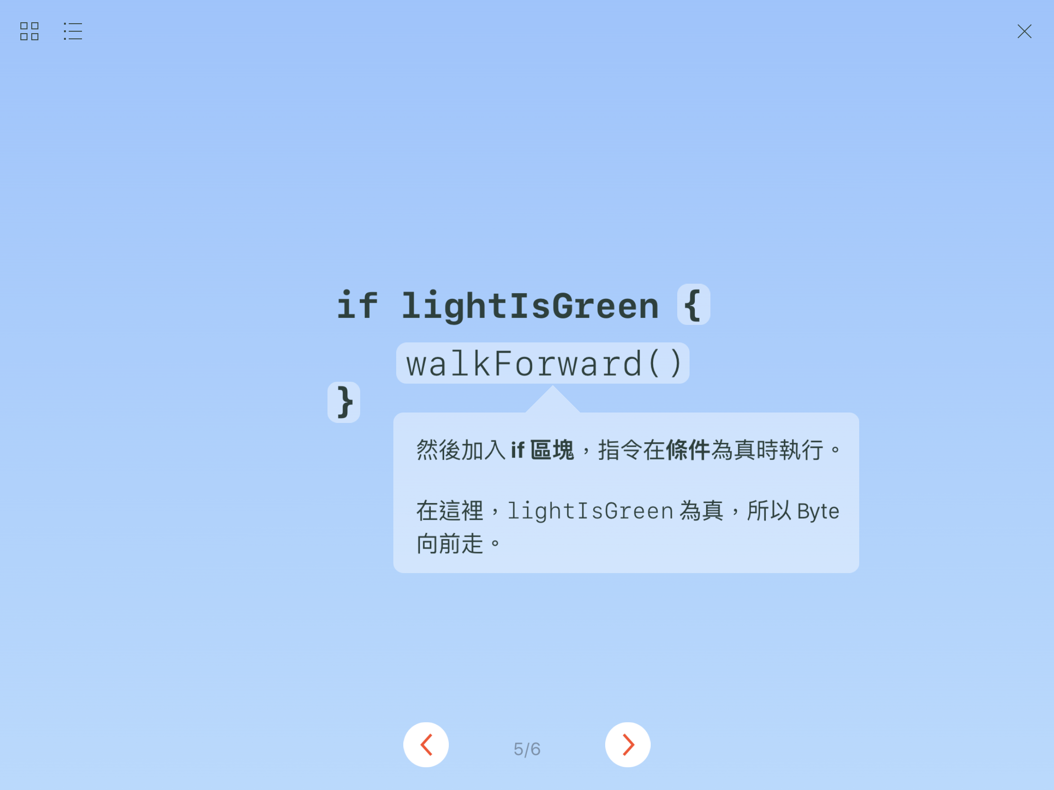

Slide 11
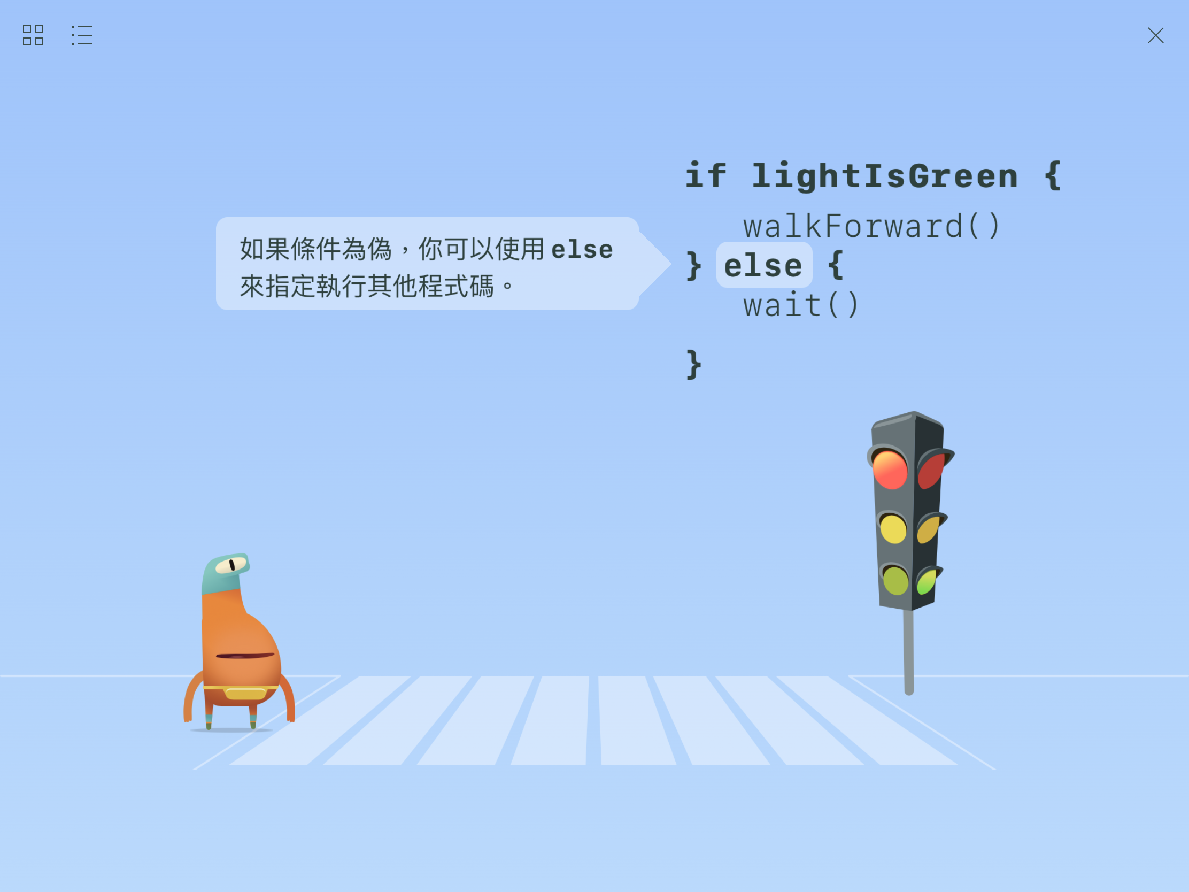

Slide 12
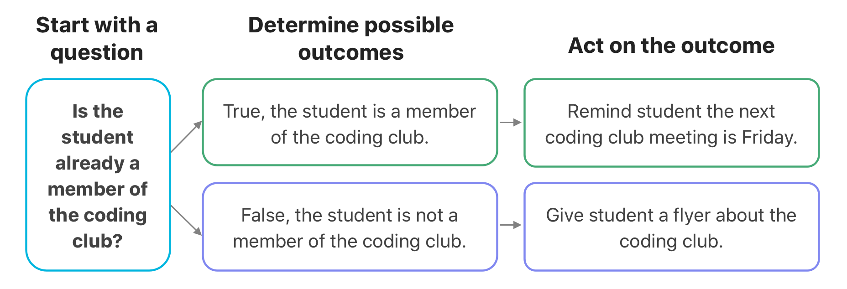

重要詞彙
條件式：你測試的項目會有 "true" 或 "false" 結果。例如，你正在派發傳單，以招攬程式編寫俱樂部新成員。當你看到某位學生，則判定：

Slide 13
重要詞彙
條件式程式碼：只在某個條件為 true 才會執行的一段程式碼。這段程式碼可以用 “if-then” 陳述式表示，也可以包含「else 區塊」，這樣只有在 if 陳述式中的所有條件都為 false 時，「else 區塊」中的程式碼才會執行。
範例：如果 (if) [某人對程式編寫有興趣]，則 (then) [邀請加入程式編寫俱樂部]，否則 (else) [不要邀請加入程式編寫俱樂部]。

Slide 14


Slide 15


Slide 16
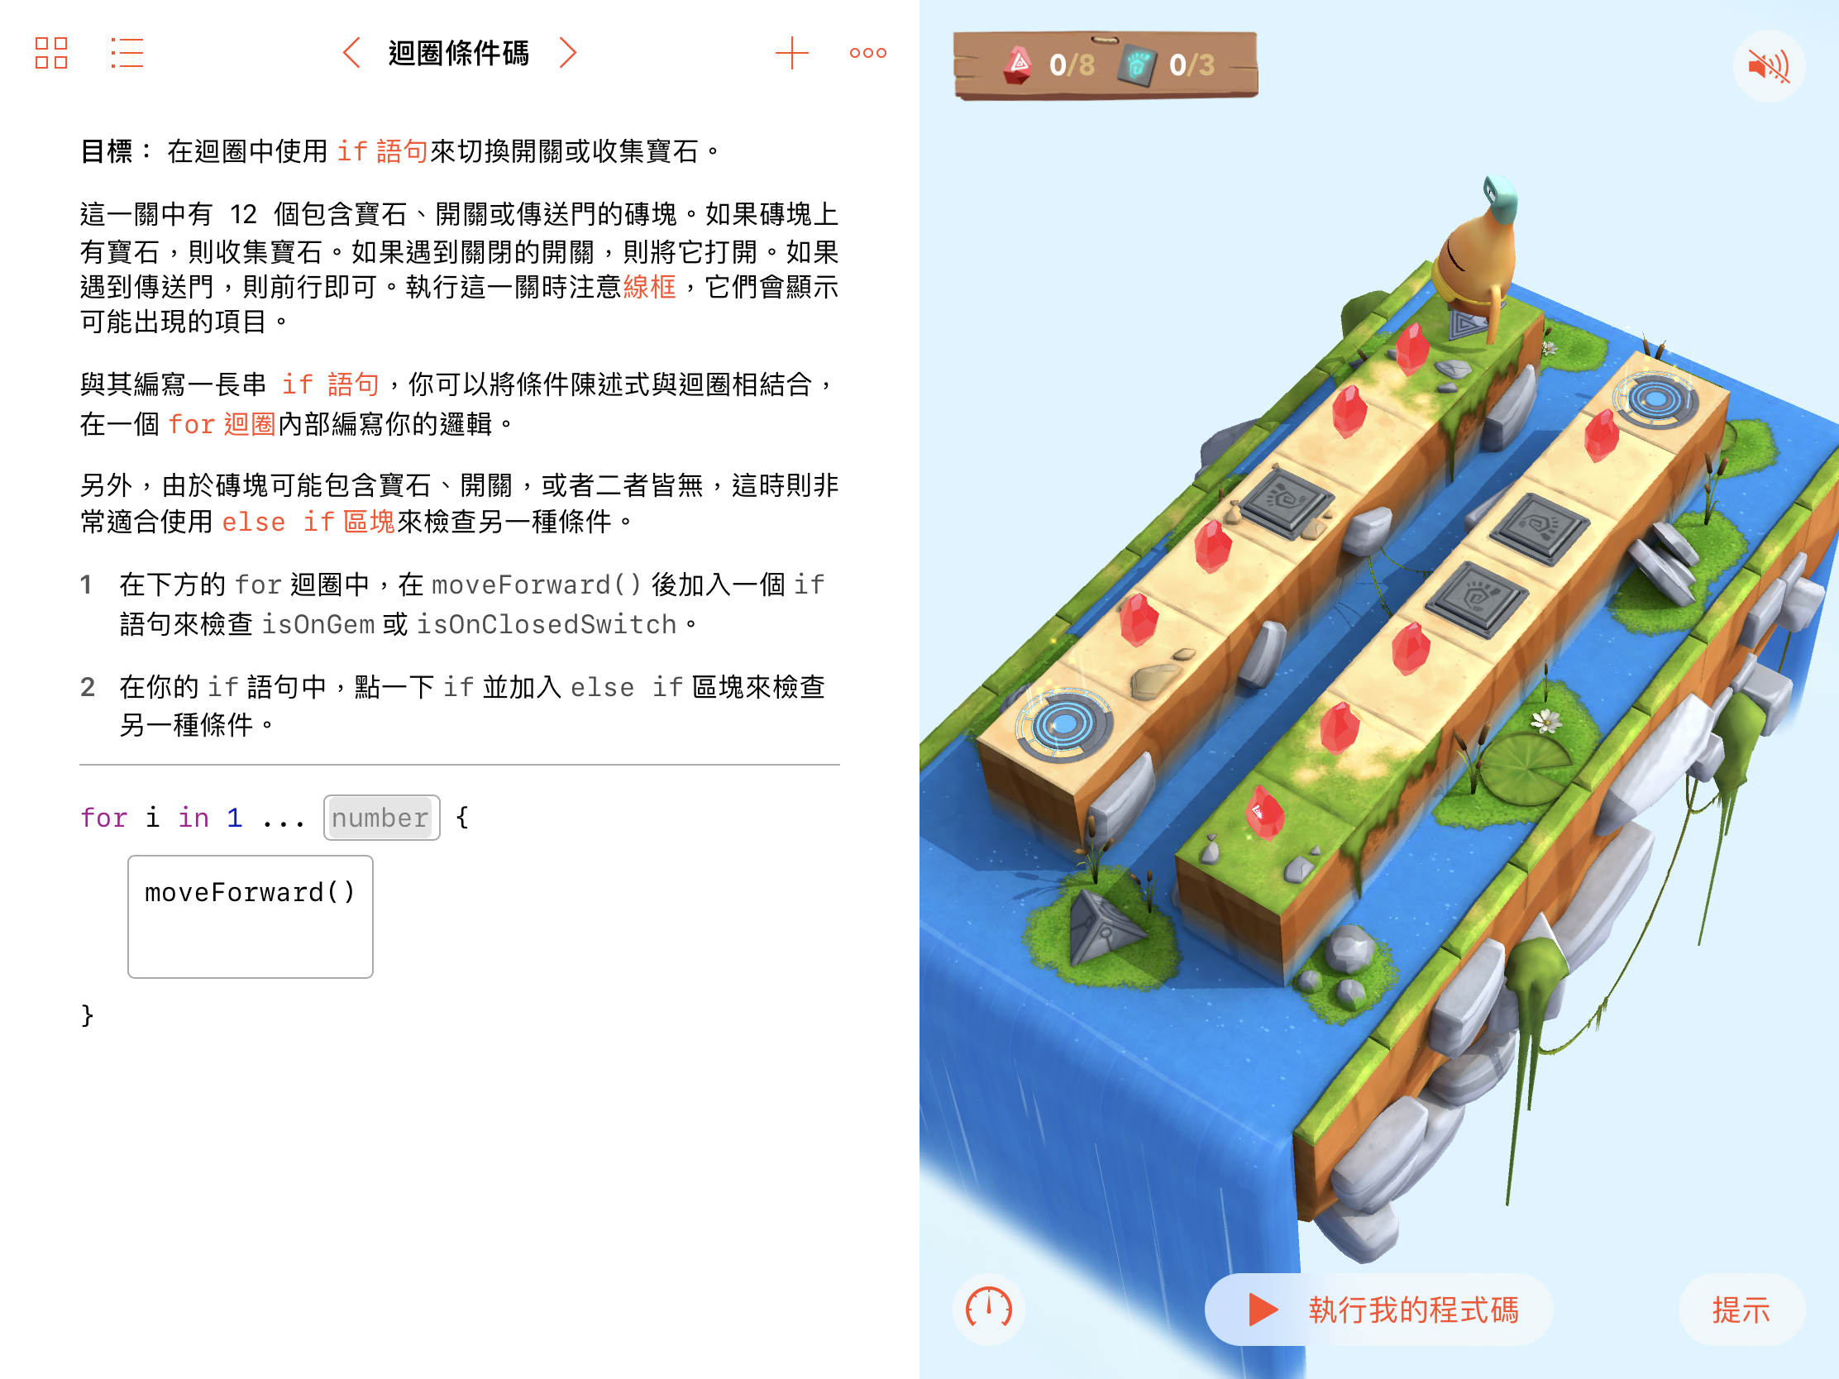

Slide 17


Slide 18
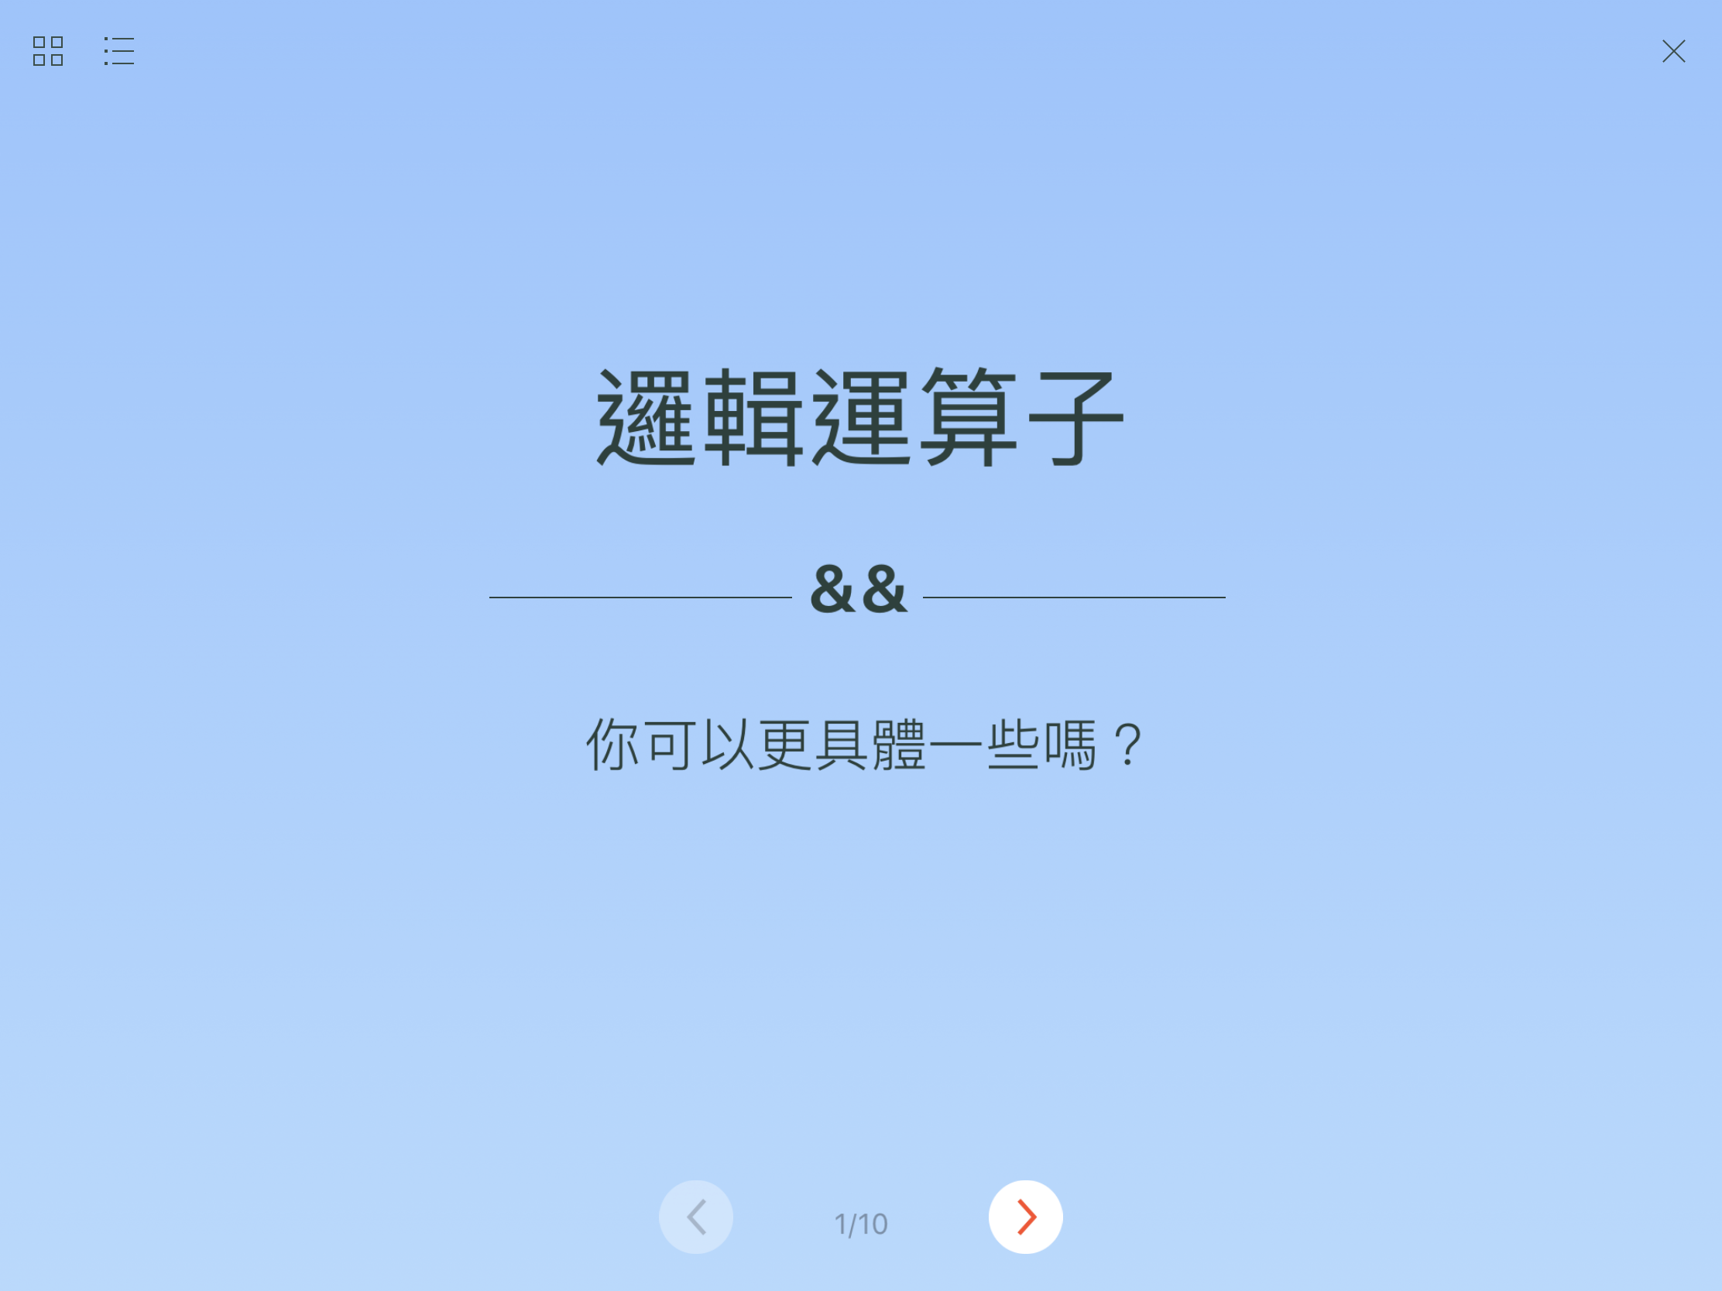

Slide 19
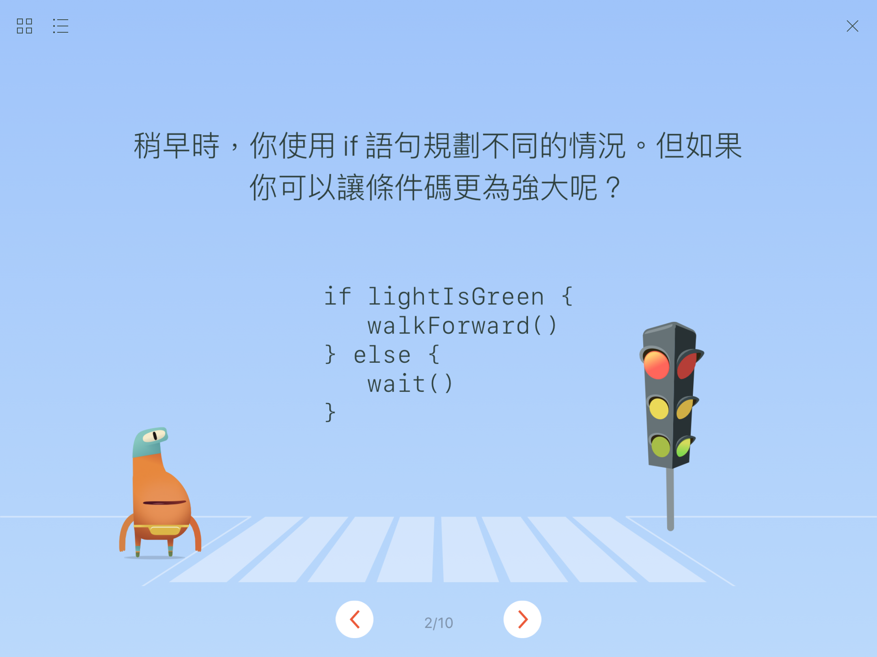

Slide 20
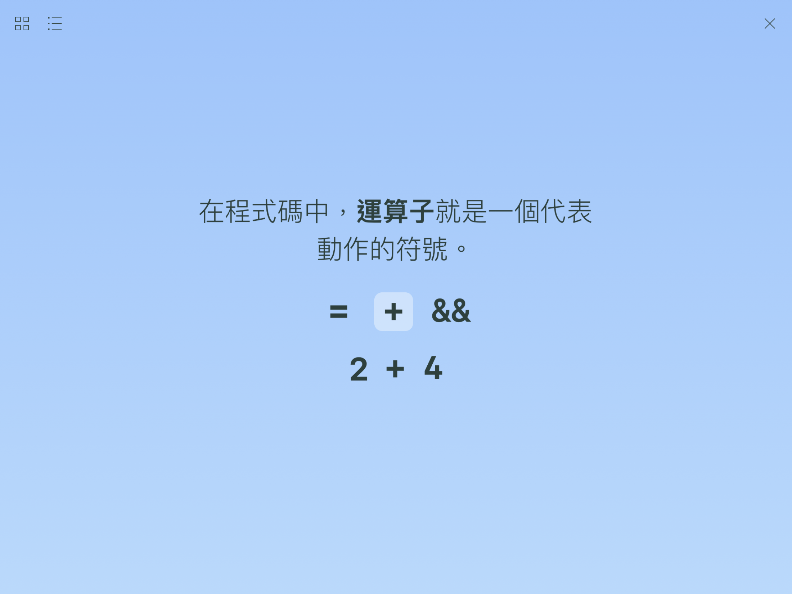

Slide 21
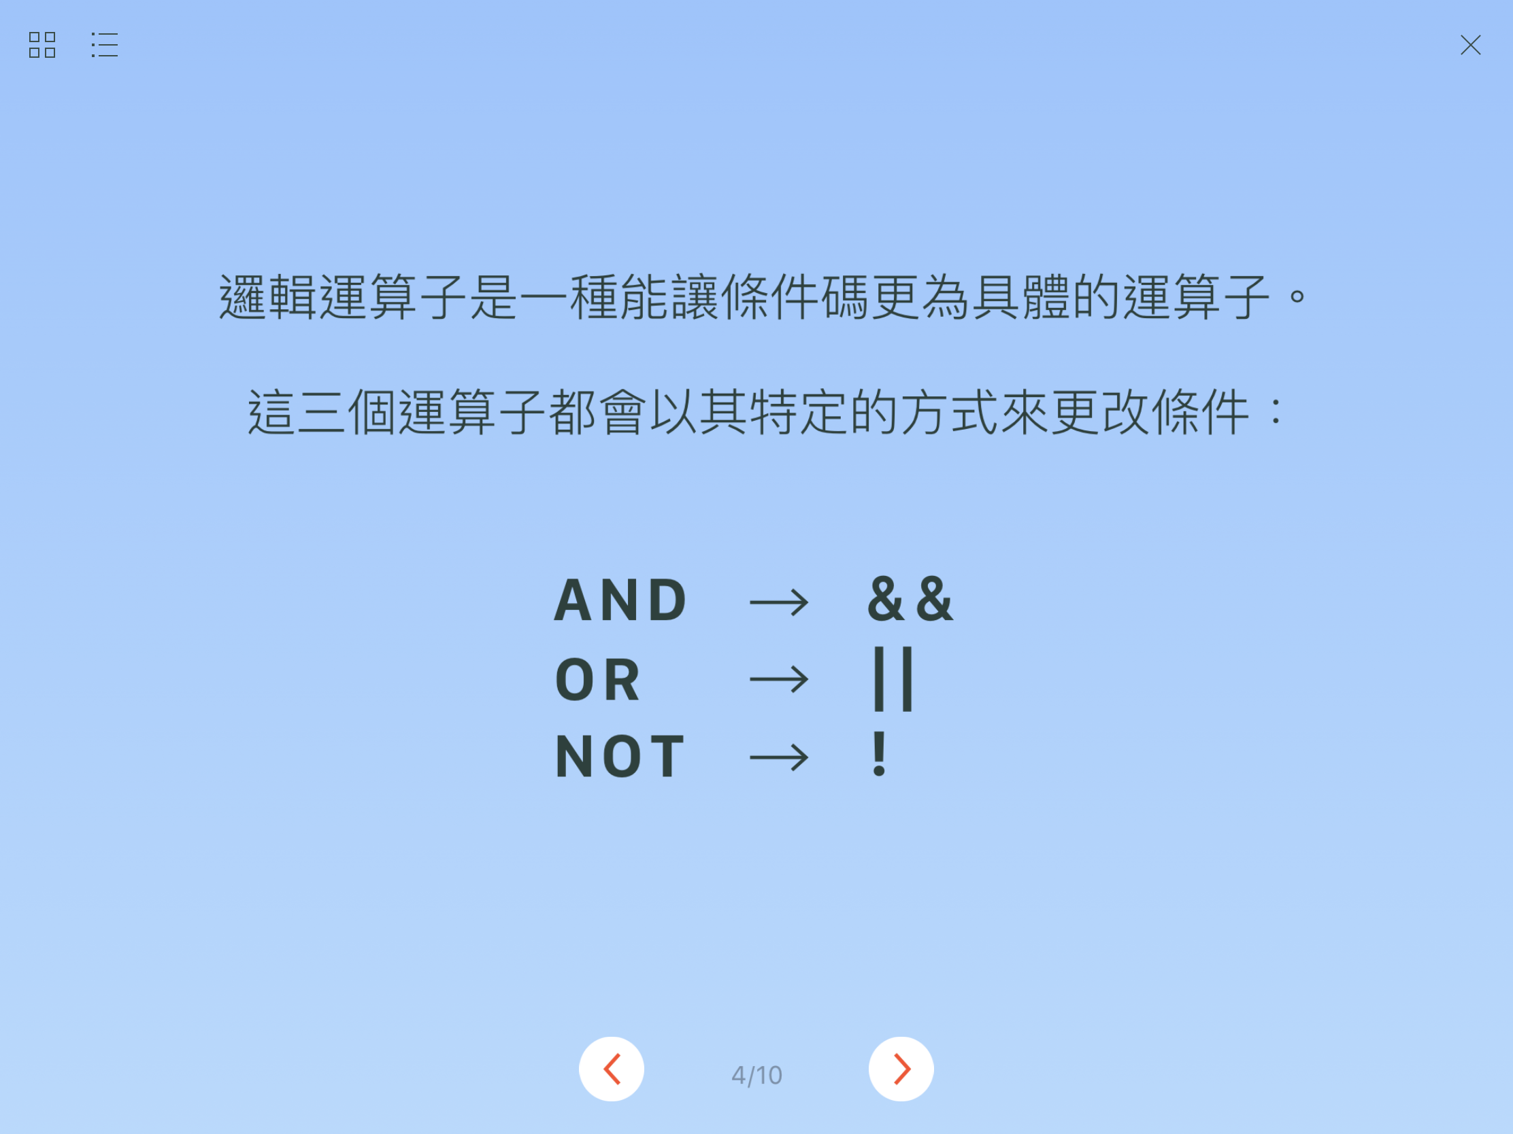

Slide 22
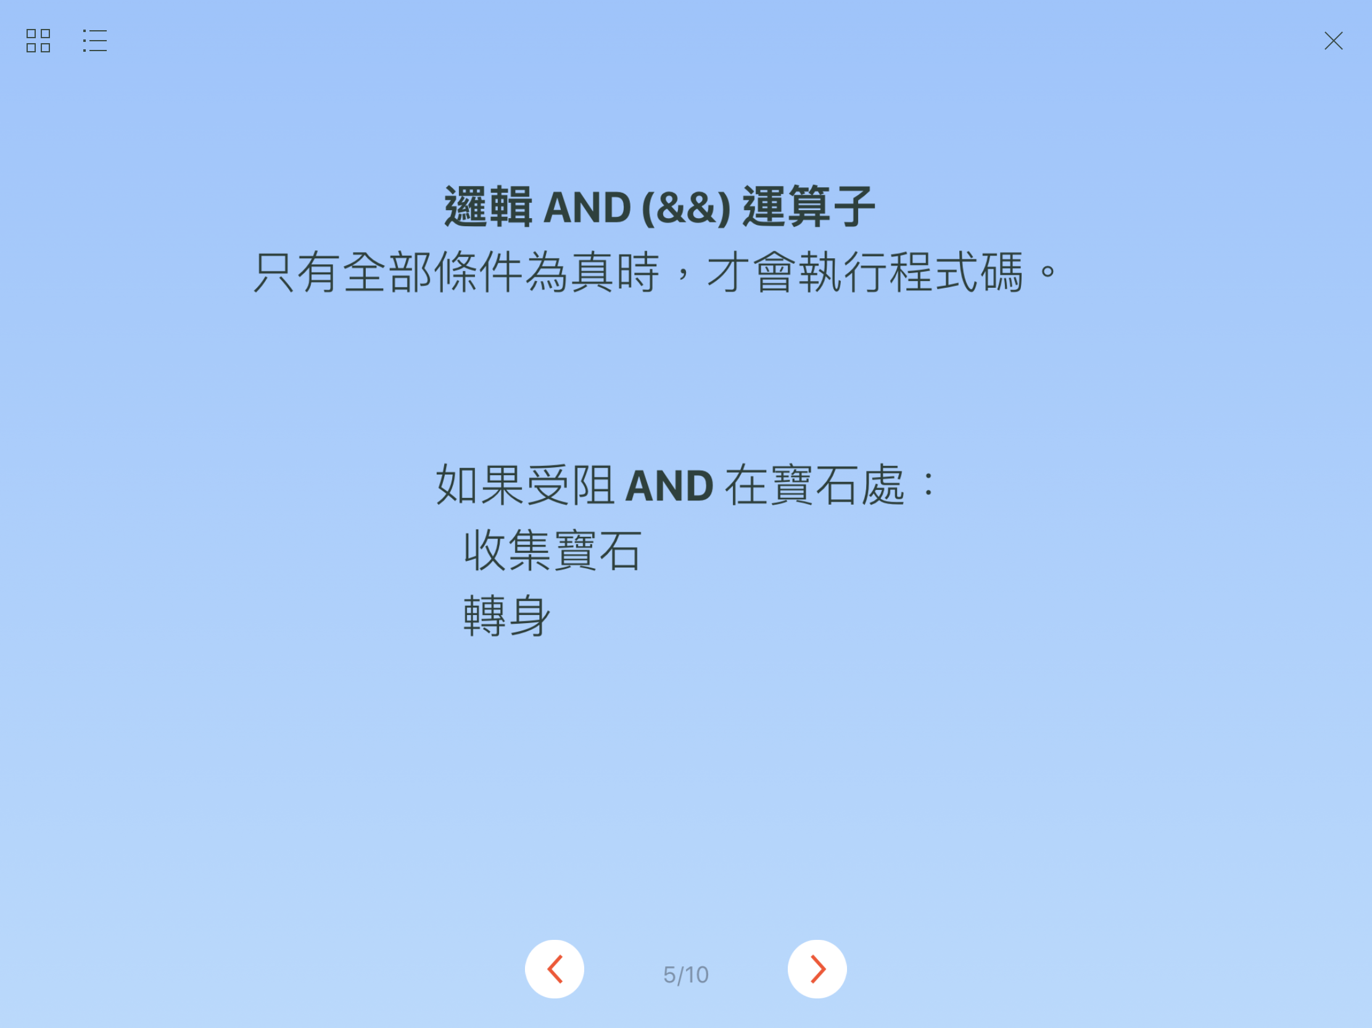

Slide 23
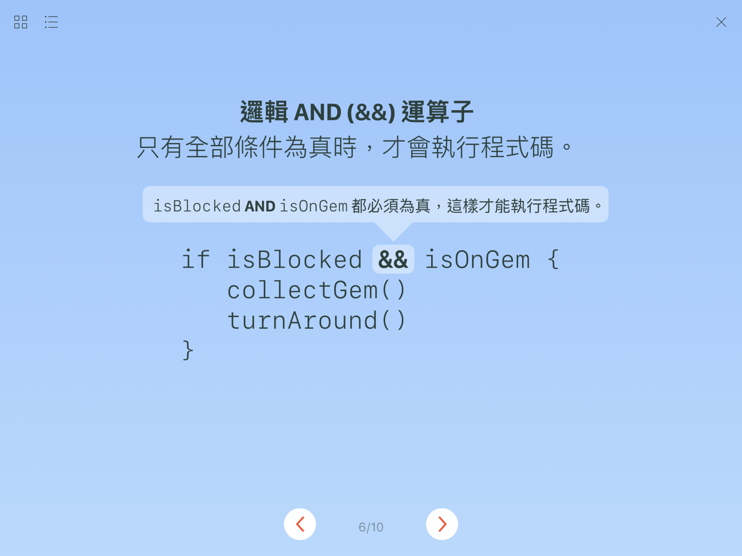

Slide 24
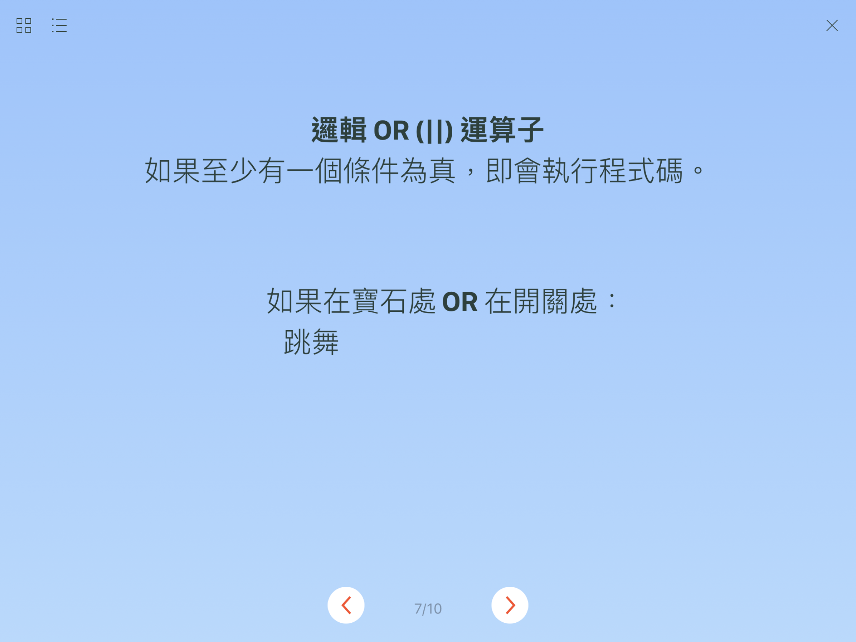

Slide 25
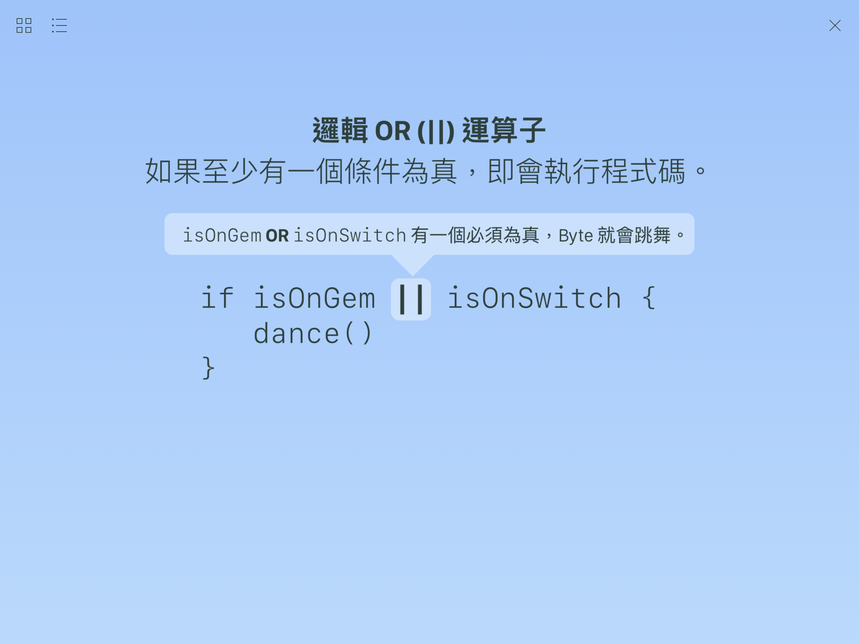

Slide 26
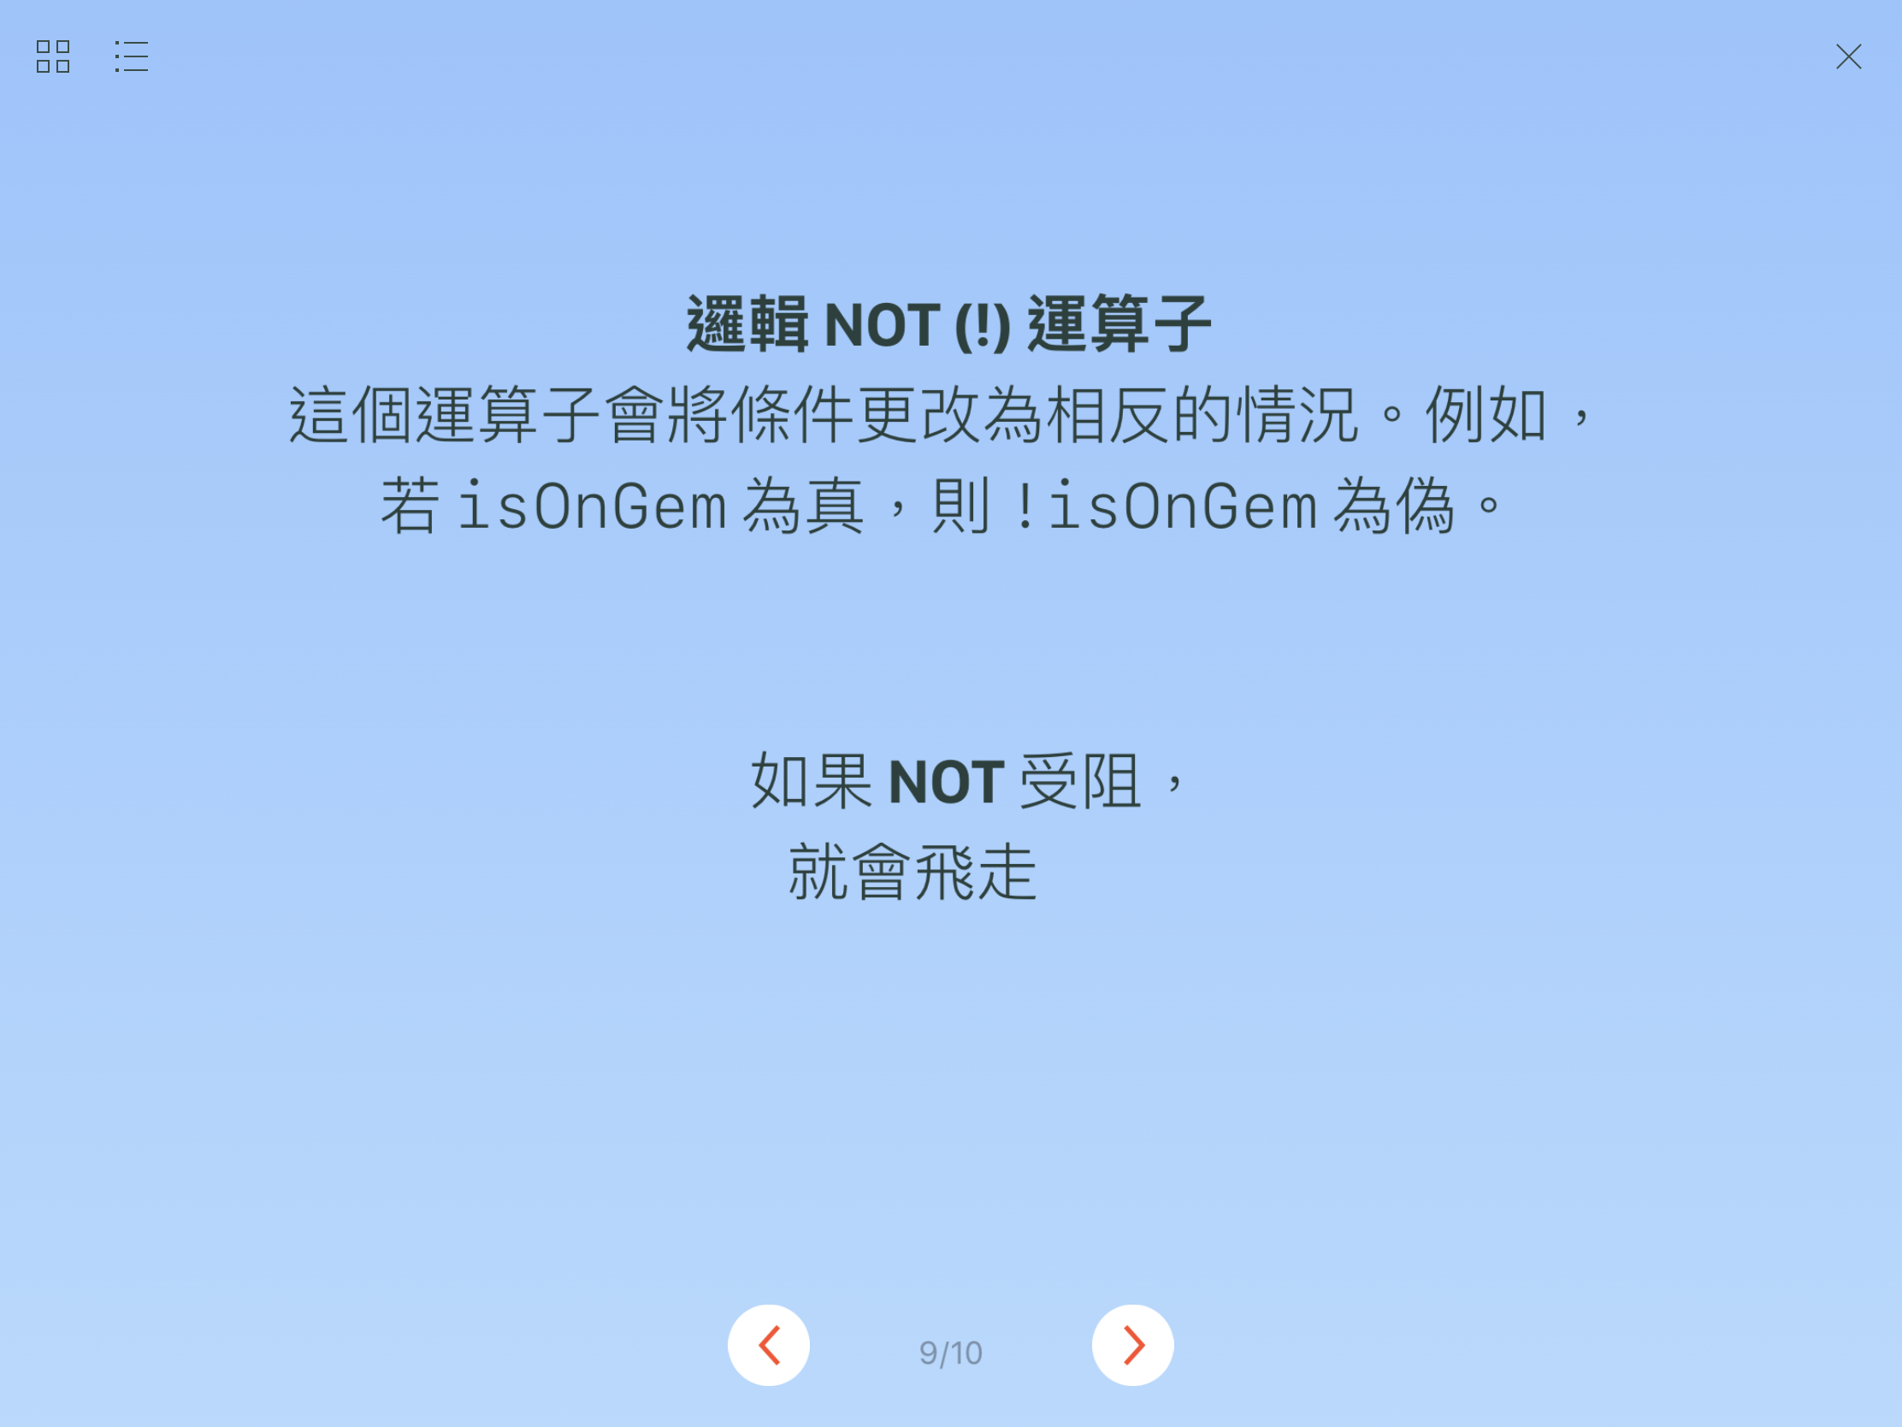

Slide 27
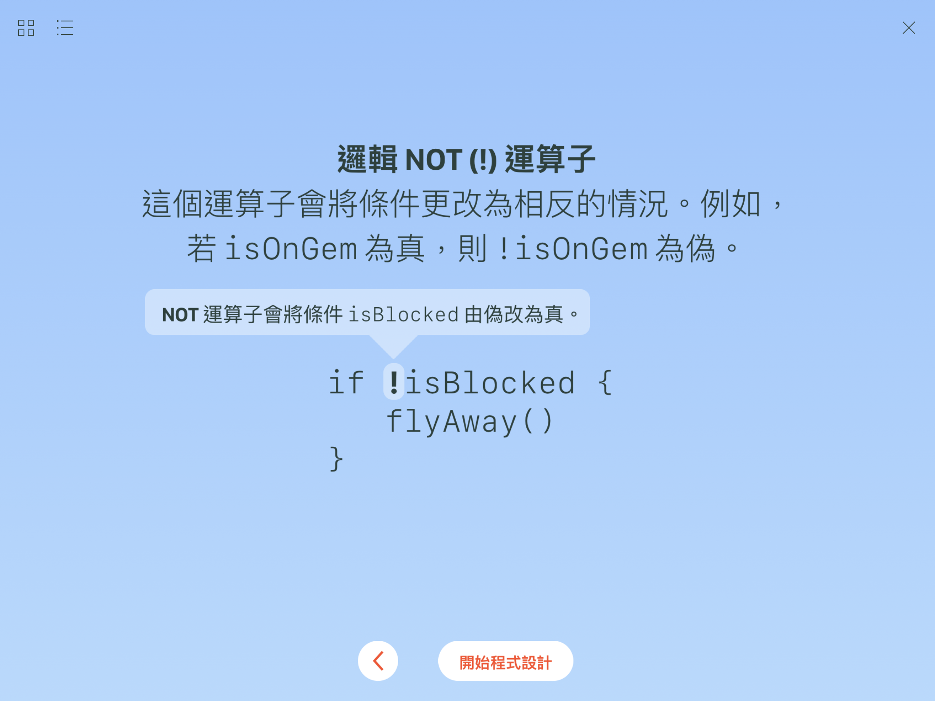

Slide 28
重要詞彙
布林值：只能為 true 或 false 的值。為了讓條件陳述式能夠執行，我們必須告訴電腦可能的結果有哪些。所以在我們的範例中，「如果對程式編寫有興趣」則將布林值設為 true，「如果對程式編寫沒興趣」，則設為 false。

Slide 29
重要詞彙
邏輯運算子：連接兩個或多個布林值讓條件式決定更具體化的符號或文字，例如 "and"、"or" 及 "not"。
AND (&&)—如果兩個陳述式都為 true，則 AND 運算子結果為 “true”；否則運算子結果為 false。在程式編寫中，陳述式稱為「運算元」。
OR (||)—如果一或兩個運算元為 true，則 OR 運算子結果為 “true”；否則運算子結果為 false。
NOT (!)—如果值為 false，則 NOT 運算子結果為 “true”，反之亦然。它會有效地將值反轉，True 變成 false 而 false 變成 true。

Slide 30


Slide 31


Slide 32


Slide 33


Slide 34


Slide 35
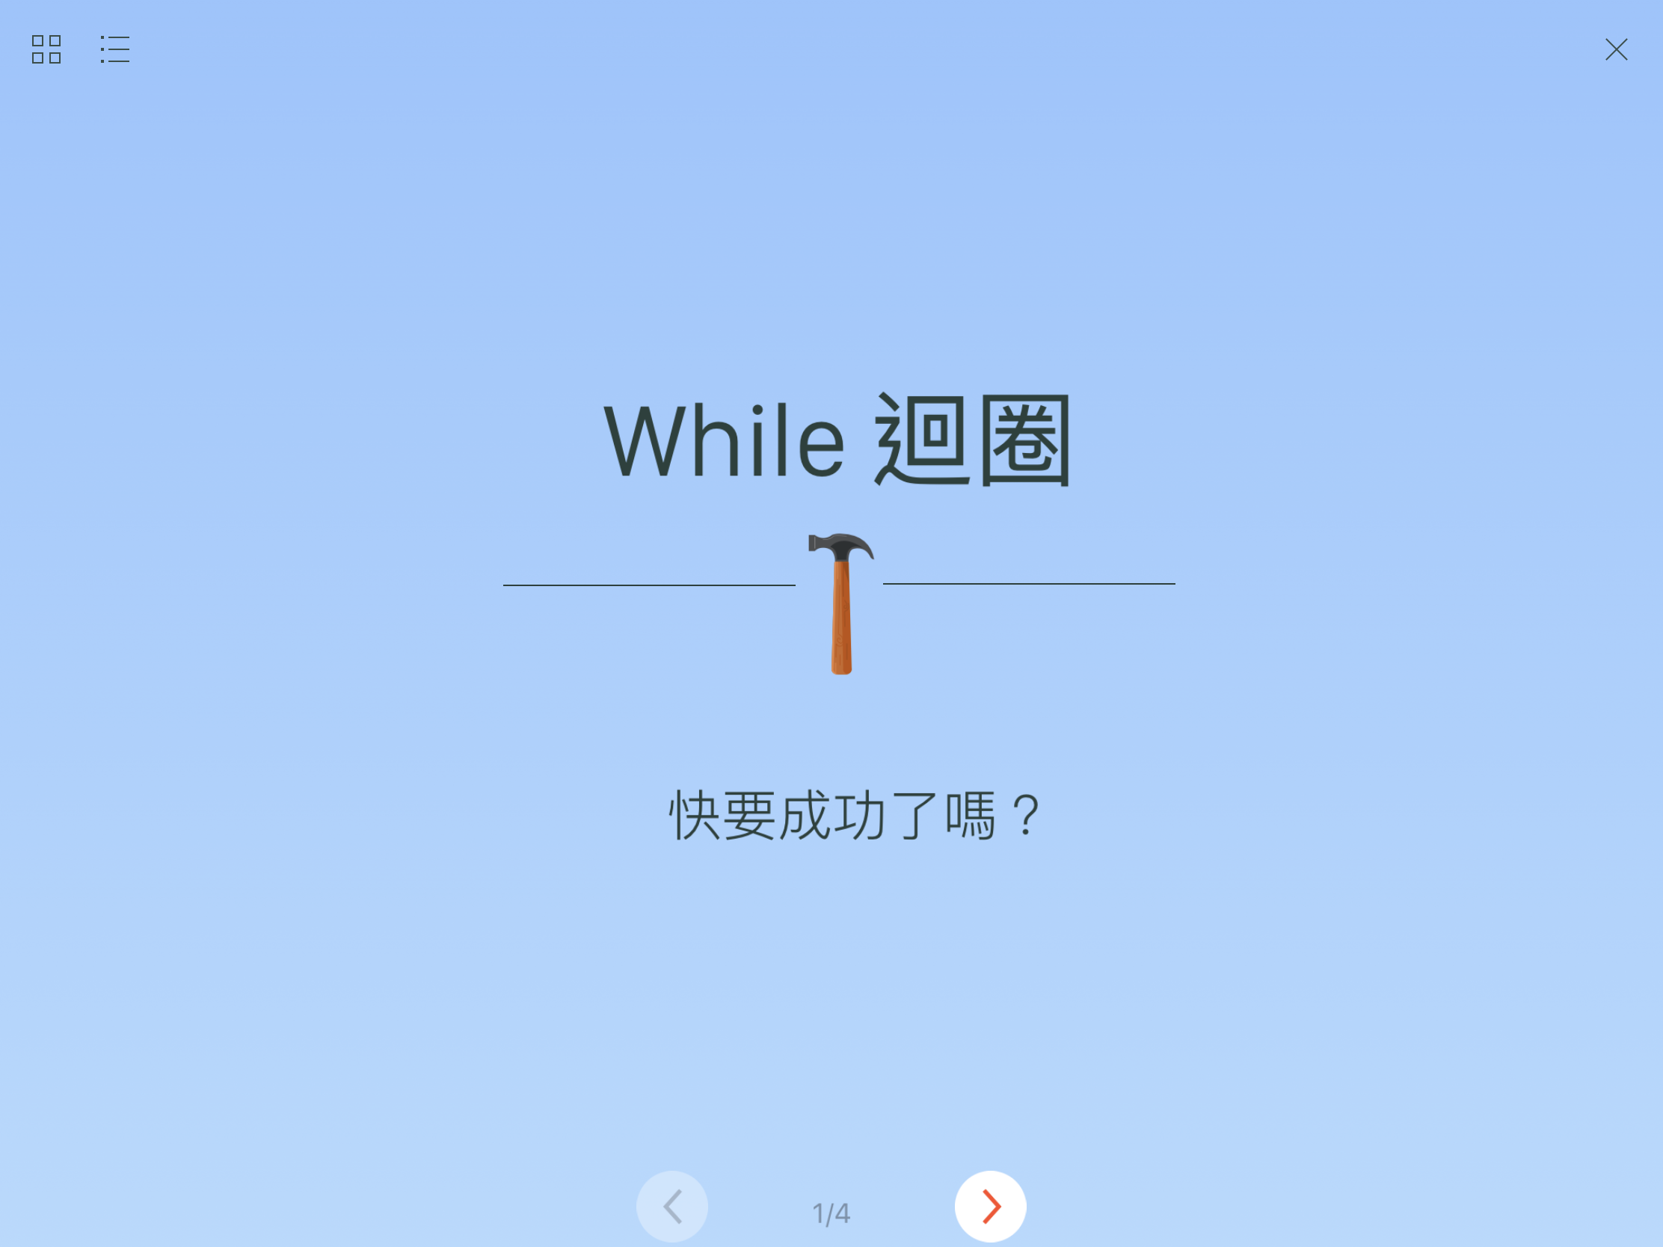

Slide 36
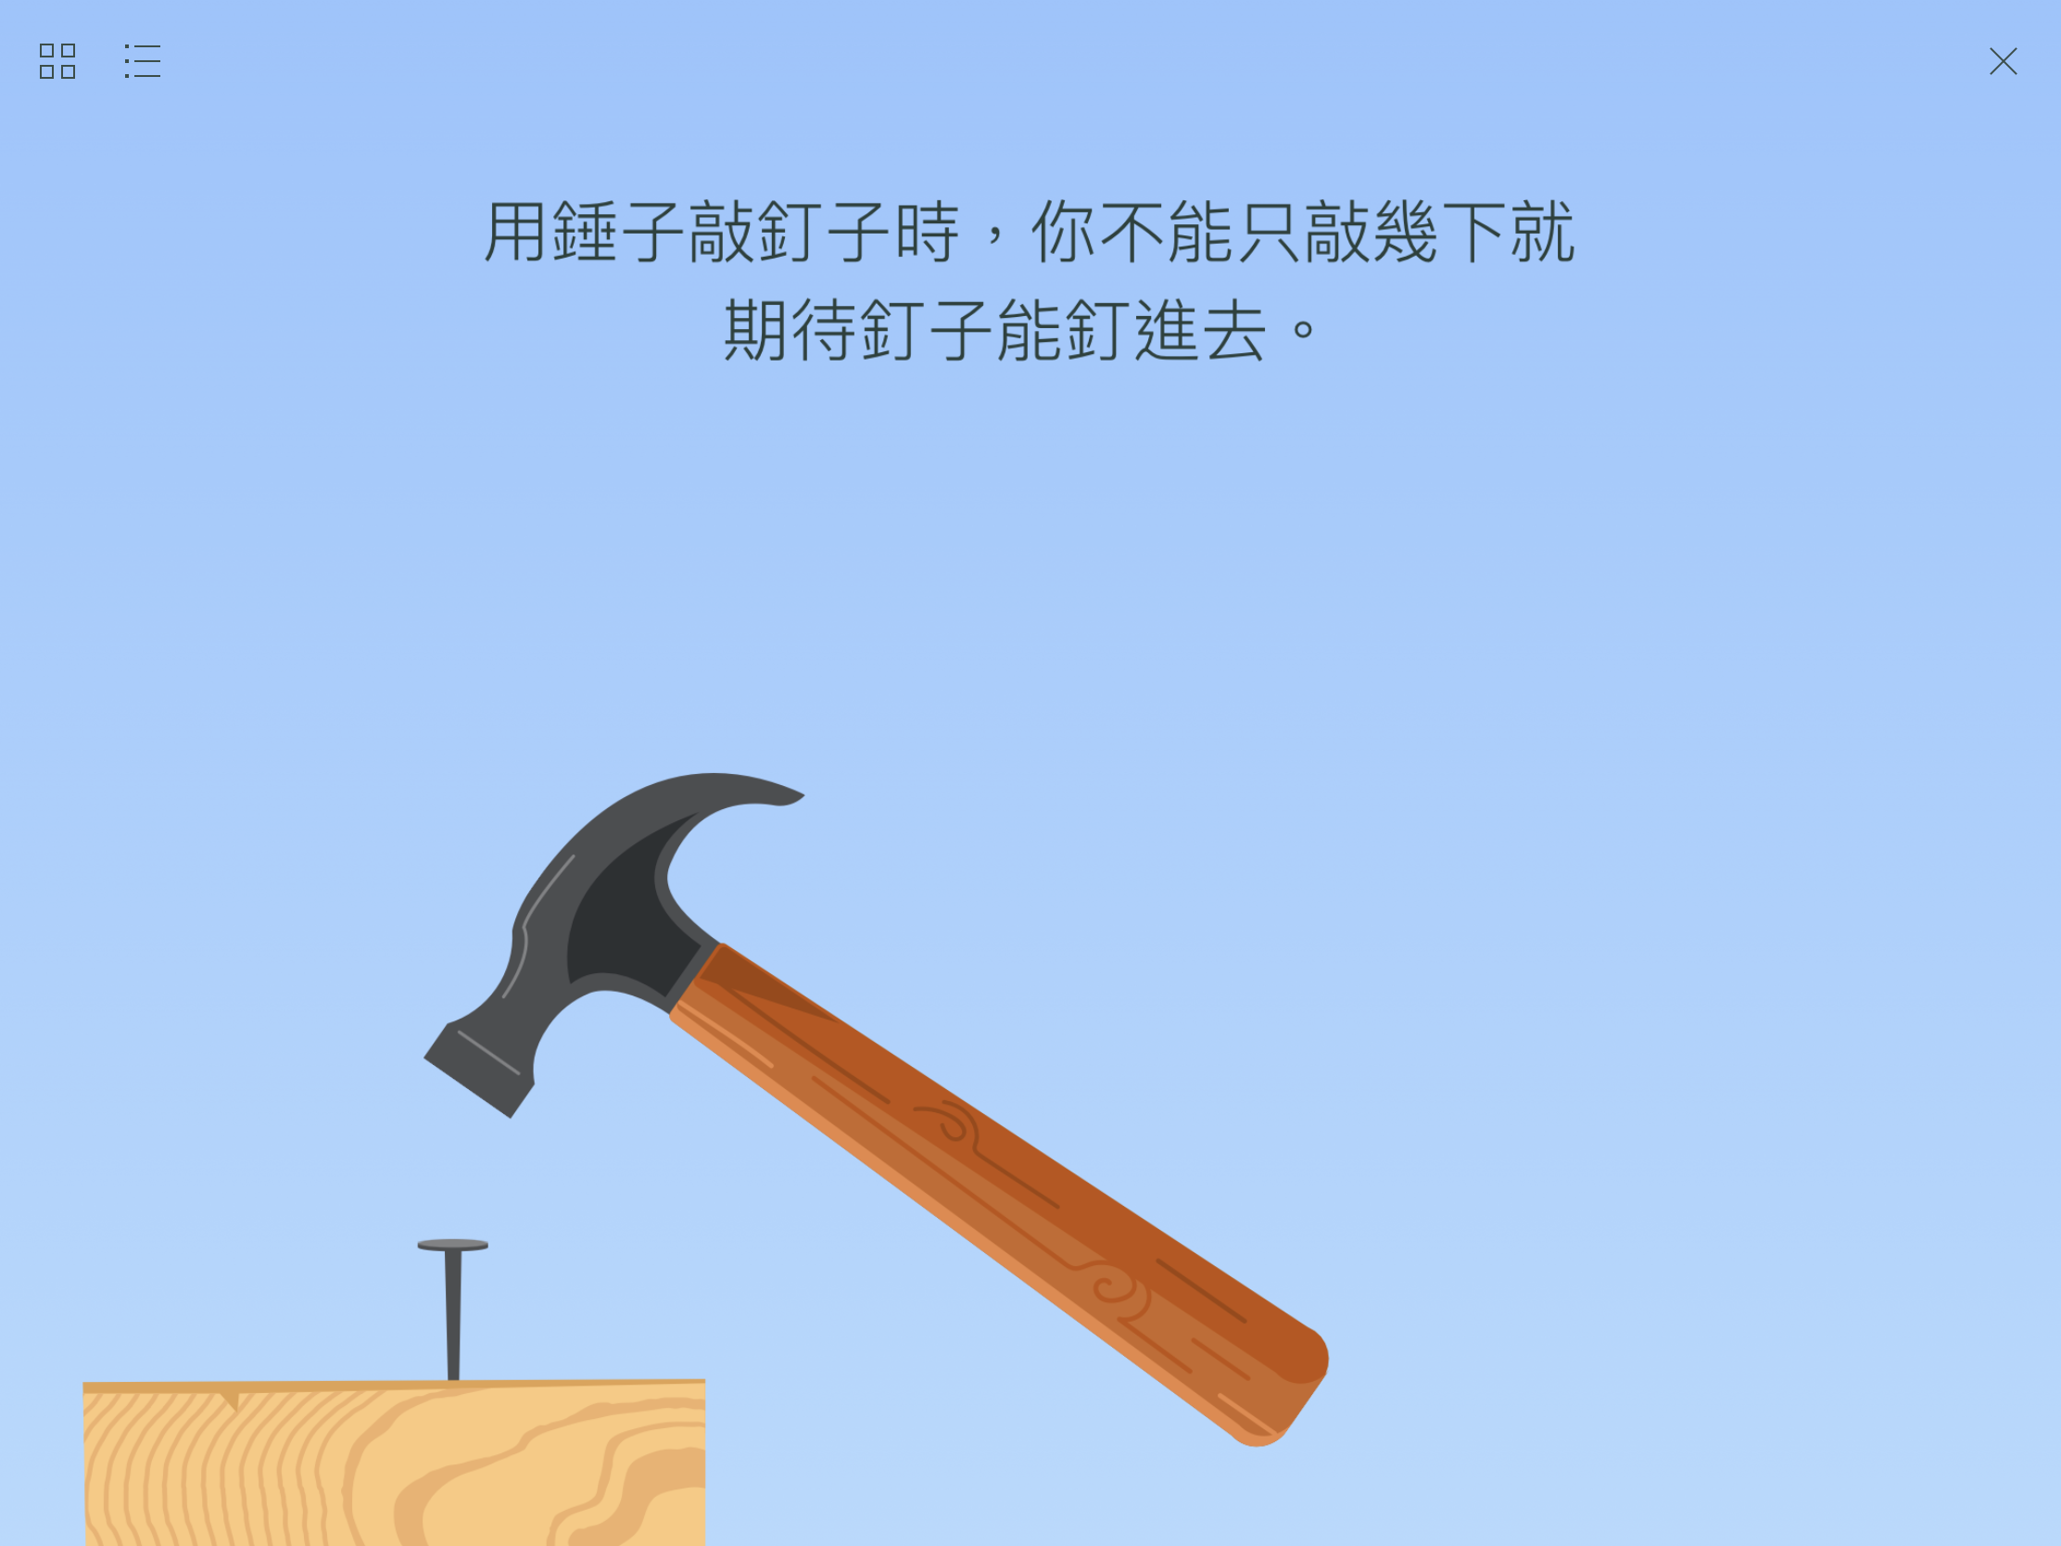

Slide 37
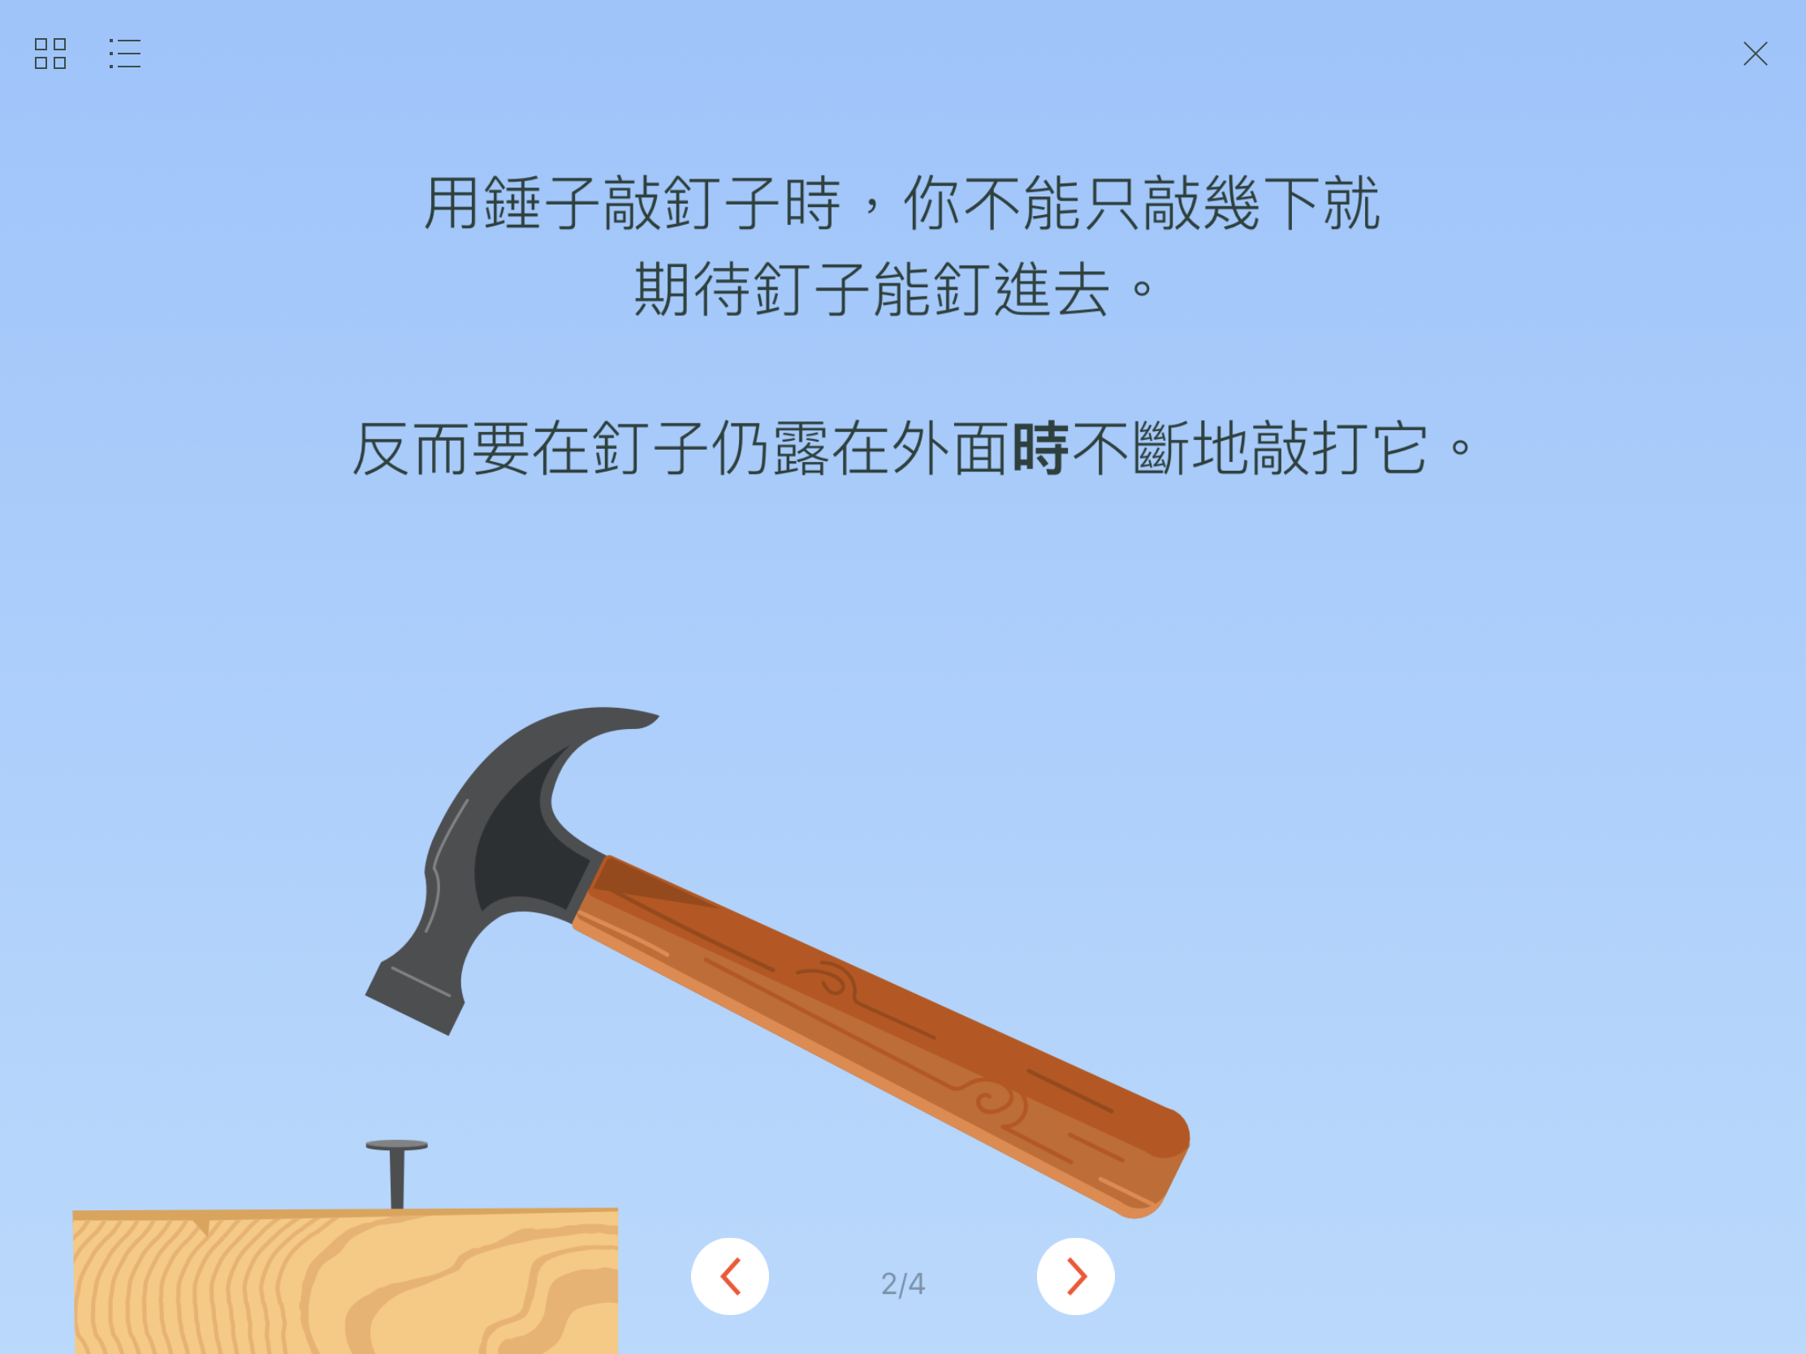

Slide 38
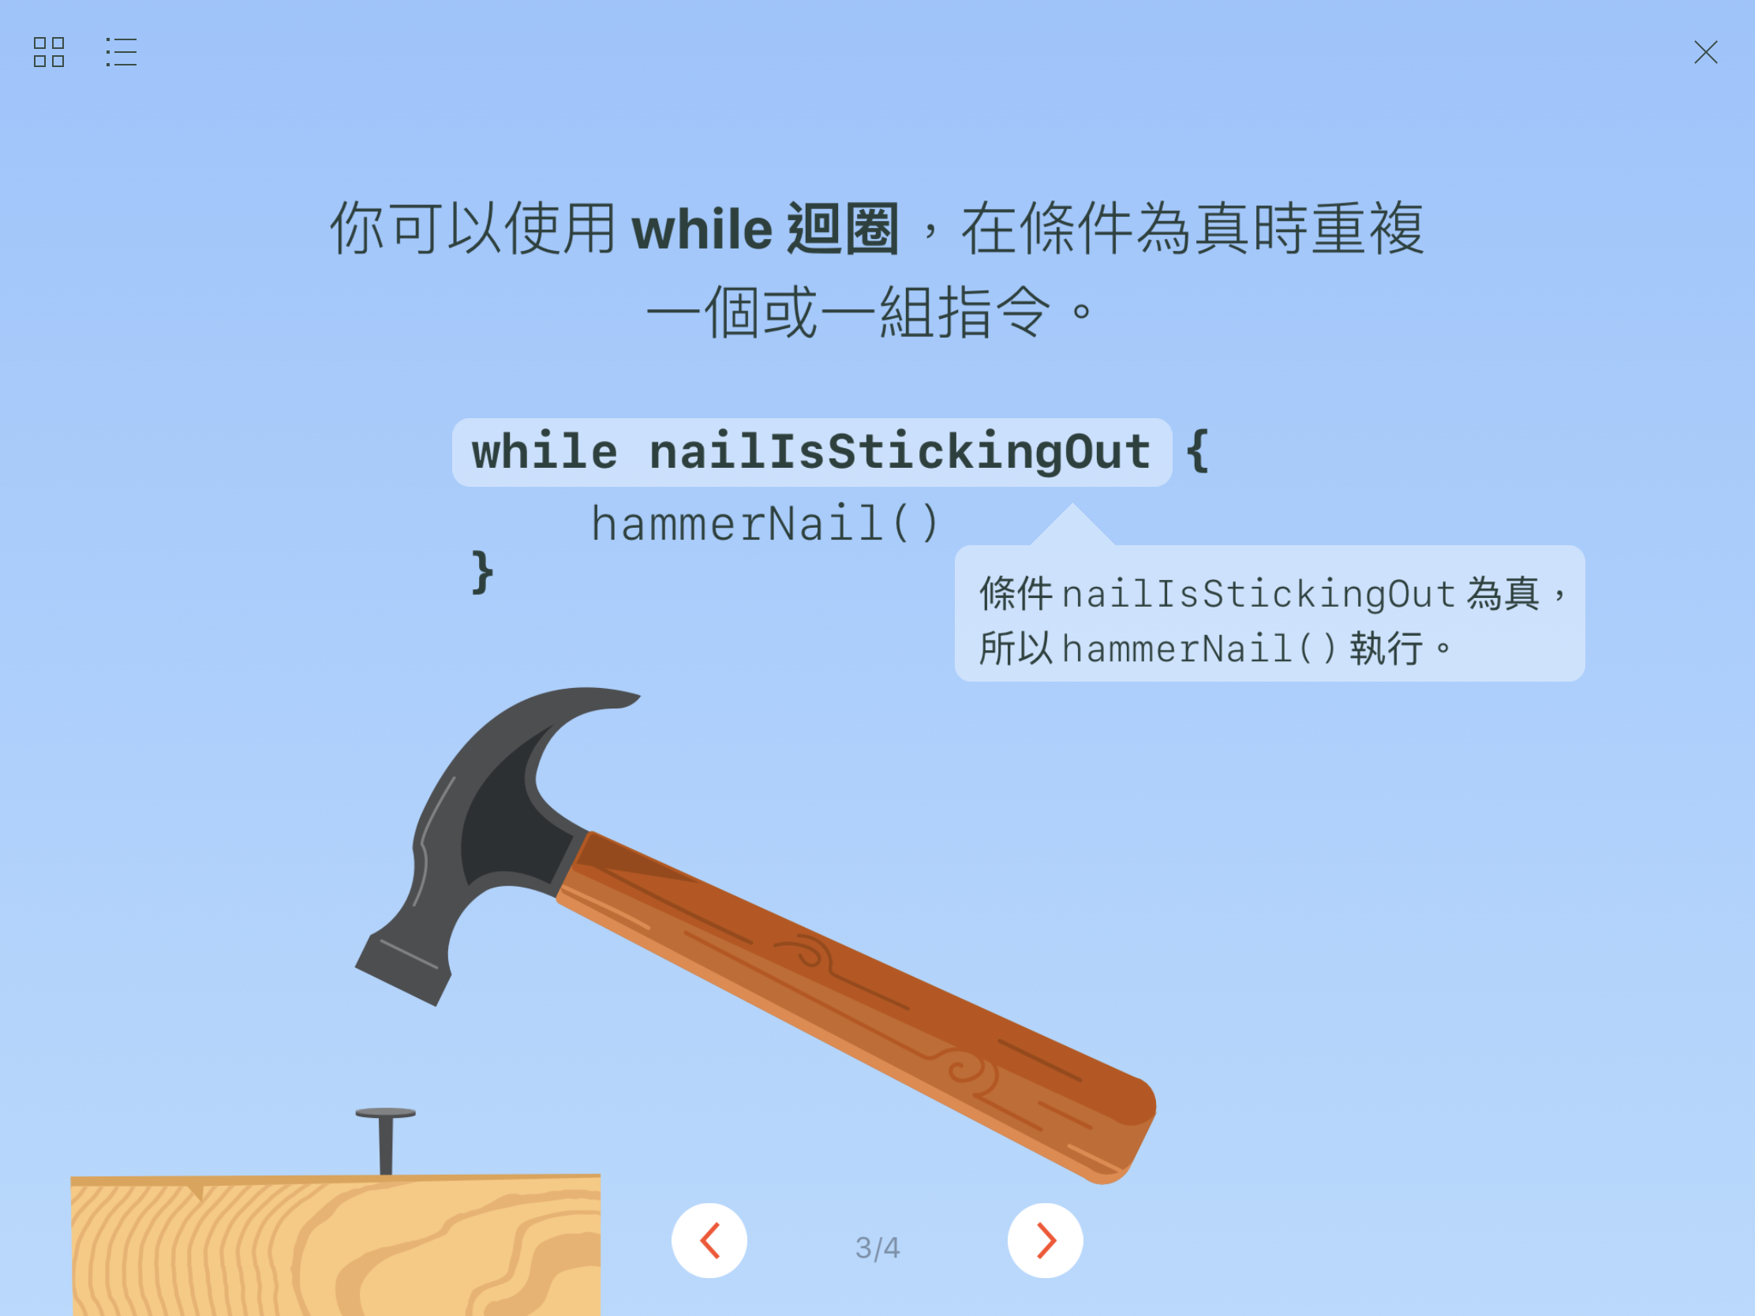

Slide 39


Slide 40
重要詞彙
While 迴圈：當指定條件為 true 時，即會一直執行一段程式碼的迴圈。當條件為 false 時，迴圈程式碼會停止執行。
樂曲播放時起舞。

Slide 41
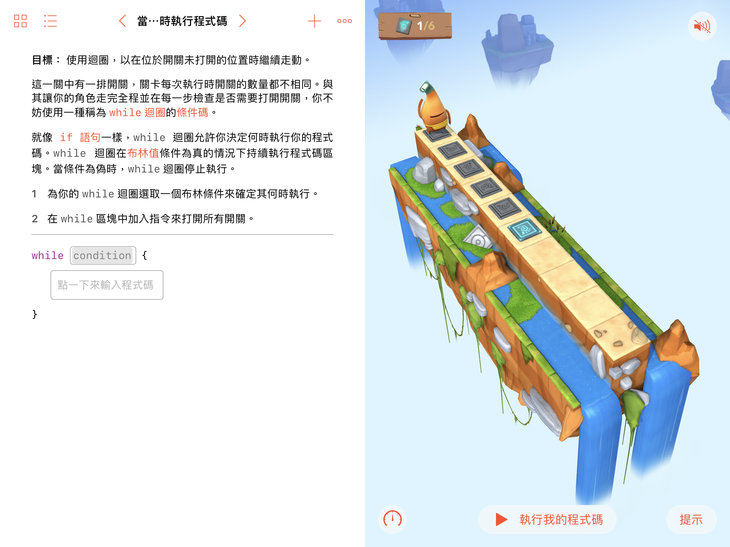

Slide 42


Slide 43


Slide 44


Slide 45
問題？
你在 app 中何時使用 for 迴圈與 while 迴圈？你如何做決定的？

Slide 46
Q & A

